Slide 1



Θέμα 12: Οργανωτική Κουλτούρα, Ηγεσία και Κυβερνοασφάλεια
Παρουσίαση:
RicardoLugo

Slide 2
Ευχαριστίες
Με τη συγχρηματοδότηση της Ευρωπαϊκής Ένωσης. Ωστόσο, οι απόψεις και οι γνώμες που εκφράζονται είναι μόνο του συγγραφέα ή των συγγραφέων και δεν αντικατοπτρίζουν απαραίτητα εκείνες της Ευρωπαϊκής Ένωσης ή του HADEA. Ούτε η Ευρωπαϊκή Ένωση ούτε η χορηγούσα αρχή μπορούν να θεωρηθούν υπεύθυνες για αυτές.
Σύμβαση έργου αριθ. 101083594

Slide 3

Σχέδιο
Βασικοί παράγοντες
Οργανωτικές προοπτικές
Στυλ ηγεσίας
Ψυχολογική ασφάλεια στο χώρο εργασίας
Ηγετική θέση στον τομέα της κυβερνοασφάλειας

Slide 4

Παράδειγμα αλληλεπίδρασης
Οι άλλοι άνθρωποι γίνονται η κατάσταση του ατόμου
B= f(P x S)
Περίπλοκη εικόνα:
Συμπεριφορά= f_{c}[P_{c}*f_{o}(S*P_{o})]*f_{o}[P_{o}*f_{c}(P_{c}*S)]
C = αξιωματικός κυβερνοχώρου, o = άλλο πρόσωπο

Slide 5

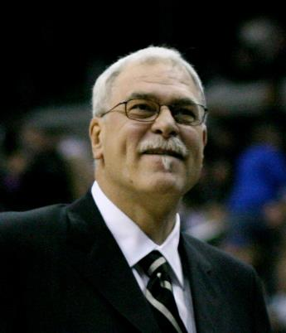
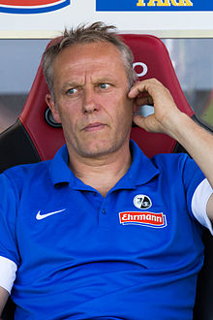
Πώς θα τα περιγράφατε αυτά;
Notes:
Κρίστιαν Στράιχ
Λόγω της άμεσης επιτυχίας του στον σύλλογο και της αινιγματικής και, συχνά, ενεργητικής προσωπικότητάς του, ο Στράιχ έχει χαρακτηριστεί «καλτ φιγούρα», ^{[3]} «πυροσβέστης», ^{[4]} και «φιλόσοφος του ποδοσφαίρου

Slide 6

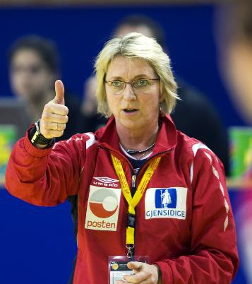
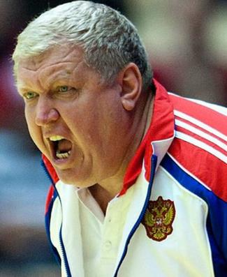
Στυλ Ledership
Μάριτ
  1 OL χρυσός; 1 WC; 4 ΕΚ
έναντι
Γεβγκένι
  4 WC, 1 OL Χρυσό, 1 EC Ασημί

Slide 7
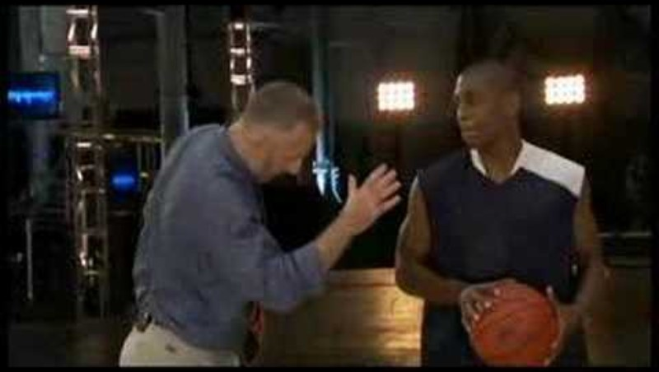
Ποια είναι η αλήθεια
Λέξεις κλειδιά:
  «Καλή –της προσαρμογής»

Slide 8

Αυτοαποτελεσματικότητα (Bandura, 1986)

Slide 9

Αυτοαποτελεσματικότητα – Πρότυπα & Παρατήρηση
Ομοιότητες
  Μεταφορά δεξιοτήτων
Συγκρίσεις με άλλους
  Αύξηση/μείωση
Μοντέλα Μαεστρίας
  Πυγμαχία (Legrain et al, 2003)
  Αναρρίχηση (Boschker & Baker, 2002)
  Λάθος → Ανεπαρκείς δεξιότητες
Μοντέλα αντιμετώπισης
  Συμπεριλάβετε δεξιότητες ανατροφοδότησης
  Ανησυχία
  Προτιμάται περισσότερο

Slide 10

RISE (Relation-inferred Self-efficacy )
Αυτο-αποτελεσματικότητα που συνάγεται από τη σχέση (Lent &; Lopez, 2002)
Σκαλωσιές (Vygotsky, 1987)
Μοναδικές σχέσεις
  Αθλητής-προπονητής
SE
  Ίδια
  Άλλα
  ΆΝΟΔΟΣ

Slide 11
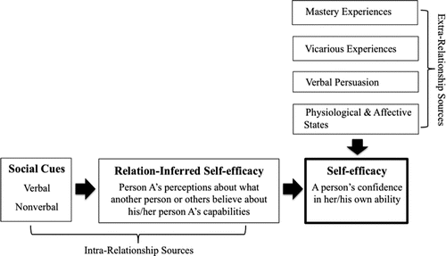
RISE
Άλλη αποτελεσματικότητα
Πεποιθήσεις του ατόμου Β για το άτομο Α
Κοινωνικές ενδείξεις
Διαχείριση εμφανίσεων
Notes:
Αμοιβαία επιρροή
Αποτελέσματα διαμεσολάβησης
Άλλο SE είναι SE
Επιδράσεις αντιμετώπισης
Ανάπτυξη και ανάπτυξη δεξιοτήτων
Αξιολόγηση της κοινωνικής στήριξης
Ικανοποίηση από τη σχέση
Επιμονή

Slide 12

Βασικοί παράγοντες

Slide 13

Τι είναι ο τομέας κυβερνοασφάλειας;

Slide 14



Slide 15
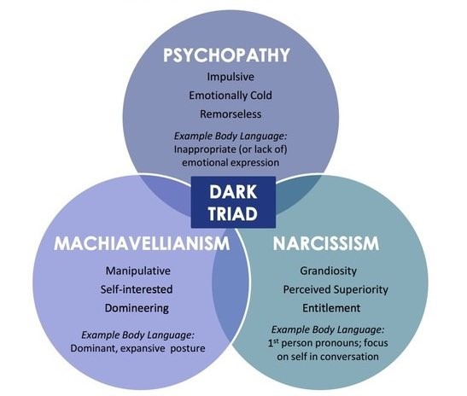
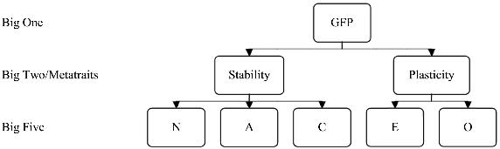

Προσωπικότητα των ηγετών
Notes:
Αυτή η μελέτη ενσωματώνει προηγούμενα ερευνητικά ευρήματα μέσω μετα-ανάλυσης για να κάνει 4 συνεισφορές στη θεωρία για τον ναρκισσισμό και την ηγεσία, (α) κάνοντας διάκριση μεταξύ της εμφάνισης ηγεσίας και της αποτελεσματικότητας της ηγεσίας, για να αποκαλύψει ότι ο ναρκισσισμός εμφανίζει θετική σχέση με την ανάδυση ηγεσίας, αλλά καμία σχέση με την αποτελεσματικότητα της ηγεσίας. (β) Η επίδειξη της θετικής επίδρασης του ναρκισσισμού στην ανάδειξη της ηγεσίας μπορεί να εξηγηθεί από την εξωστρέφεια του ηγέτη. (γ) αποδεικνύοντας ότι ενώ οι αξιολογήσεις αποτελεσματικότητας ηγεσίας που αναφέρονται από παρατηρητές (π.χ. αναφορά επόπτη, αναφορά υφισταμένου και αναφορά ομοτίμων) δεν σχετίζονται με τον ναρκισσισμό, οι αυτοαναφερόμενες αξιολογήσεις αποτελεσματικότητας ηγεσίας σχετίζονται θετικά με τον ναρκισσισμό· και (δ) καταδεικνύοντας ότι η μηδενική γραμμική σχέση μεταξύ ναρκισσισμού και αποτελεσματικότητας ηγεσίας κρύβει μια υποκείμενη καμπυλόγραμμη τάση, προωθώντας την ιδέα ότι υπάρχει ένα βέλτιστο, μεσαίο επίπεδο ναρκισσισμού ηγέτη.
Ναρκισσισμός και Ηγεσία: Μια Μετα-Αναλυτική Ανασκόπηση Γραμμικών και Μη Γραμμικών Σχέσεων
Έμιλυ Γκριγιάλβα, Πίτερ Χαρμς, Ντάνιελ Α. Νιούμαν, Μπλέιν Χ. Γκάντις, Ρ. Κρις Φράλεϊ

Slide 16


Σύσταση ανάγνωσης
Ο Οργανισμός της Ευρωπαϊκής Ένωσης για την Ασφάλεια Δικτύων και Πληροφοριών (ENISA) είναι ένα κέντρο εμπειρογνωμοσύνης στον τομέα της ασφάλειας δικτύων και πληροφοριών για την ΕΕ, τα κράτη μέλη της, τον ιδιωτικό τομέα και τους πολίτες της ΕΕ. Ο ENISA συνεργάζεται με αυτές τις ομάδες για την ανάπτυξη συμβουλών και συστάσεων σχετικά με ορθές πρακτικές στον τομέα της ασφάλειας των πληροφοριών. Βοηθά τα κράτη μέλη στην εφαρμογή της σχετικής νομοθεσίας της ΕΕ και εργάζεται για τη βελτίωση της ανθεκτικότητας των υποδομών και των δικτύων πληροφοριών ζωτικής σημασίας της Ευρώπης. Ο ENISA επιδιώκει να ενισχύσει την υπάρχουσα εμπειρογνωμοσύνη στα κράτη μέλη υποστηρίζοντας την ανάπτυξη διασυνοριακών κοινοτήτων που δεσμεύονται να βελτιώσουν την ασφάλεια δικτύων και πληροφοριών σε ολόκληρη την ΕΕ. Περισσότερες πληροφορίες σχετικά με τον ENISA και το έργο του διατίθενται στη διεύθυνση www.enisa.europa.eu.
Μια λεπτομερής αναφορά σχετικά με τις συμπεριφορικές πτυχές της κυβερνοασφάλειας, την τρέχουσα πρακτική, το επιστημονικό υπόβαθρο και τους τρόπους βελτίωσης της κουλτούρας κυβερνοασφάλειας σε έναν οργανισμό.

Slide 17



Συστάσεις για συγκεκριμένες ομάδες
Διοίκηση και οργανωτική ηγεσία
Αναλάβετε την ευθύνη: Αποφασίστε ποιους κινδύνους ασφαλείας θέλουν να διαχειριστούν και δεσμεύστε τους απαιτούμενους πόρους. Αυτό περιλαμβάνει το κόστος αγοράς εξοπλισμού και υπηρεσιών ασφαλείας, αλλά πιο σημαντικό το συνολικό κόστος λειτουργίας αυτών των μέτρων ασφαλείας:
  τον χρόνο που πρέπει να αφιερώσει το προσωπικό για την ασφάλεια
  τον χρόνο και την προσπάθεια που απαιτείται για την αλλαγή των ανασφαλών συμπεριφορών σε ασφαλείς
  επιχείρηση που μπορεί να χαθεί ως αποτέλεσμα της τήρησης των πολιτικών από το προσωπικό
  ανάπτυξη των δεξιοτήτων που χρειάζονται διάφορα τμήματα του οργανισμού
Δώστε το παράδειγμα: ακολουθείτε πάντα τις πολιτικές ασφαλείας (είστε στόχος υψηλής αξίας) και αφιερώνετε ένα μέρος του χρόνου σας για να συνεργαστείτε με ειδικούς και προσωπικό ασφαλείας για την εξεύρεση εφαρμόσιμων λύσεων στους τομείς εξειδίκευσής σας (π.χ. λειτουργίες, οικονομικά, μάρκετινγκ)
Διαχειριστείτε τον οργανισμό σας για να βοηθήσετε την ασφάλεια: Η έκθεση διαπίστωσε ότι η αποτελεσματική διαχείριση της ασφάλειας μπορεί να αντλήσει γνώσεις και εργαλεία από την ασφάλεια. Ομοίως, το Ανθρώπινο Δυναμικό μπορεί να βοηθήσει στο σχεδιασμό κινήτρων και KPI και να βοηθήσει στον εντοπισμό του προσωπικού που ενδιαφέρεται να αποκτήσει νέες δεξιότητες και να αναλάβει επιπλέον ευθύνες. Οι επικοινωνίες και το μάρκετινγκ μπορούν να βοηθήσουν στη βελτίωση της αποτελεσματικότητας του υλικού ευαισθητοποίησης. Η αξιοποίηση των δικών σας πόρων και η διάσπαση των σιλό για την επίλυση προβλημάτων είναι μια εργασία διαχείρισης.
Υπεύθυνοι χάραξης πολιτικής
Βεβαιωθείτε ότι οι ευθύνες ανατίθενται σε όσους έχουν την ικανότητα να εκπληρώσουν αυτές τις ευθύνες
Υποδείξτε αξιόπιστη ικανότητα - π.χ. πού να αναζητήσετε καθοδήγηση για συγκεκριμένα θέματα.
Προώθηση της συνεργασίας και της οικοδόμησης εμπιστοσύνης εντός και μεταξύ του οργανισμού. να προωθήσει τον σεβασμό και να απαγορεύσει την ασεβή γλώσσα προς τα ενδιαφερόμενα μέρη
·Στήριξη της ανάπτυξης και της χρήσης τεκμηριωμένων δεικτών μέτρησης και μέτρων για την αξιολόγηση των δεξιοτήτων, των γνώσεων και της οργανωτικής νοοτροπίας στον τομέα της κυβερνοασφάλειας.
Ενθάρρυνση και υποστήριξη της συνεργασίας μεταξύ τεχνικών και κοινωνικών / συμπεριφορικών εμπειρογνωμόνων για την αντιμετώπιση συμπεριφορών κυβερνοασφάλειας.
Μην υποθέτετε ότι η επίγνωση μιας απειλής θα οδηγήσει σε προστατευτική δράση! Οι πολίτες (και οι εργαζόμενοι) χρειάζονται επίσης τις δεξιότητες για να αποφύγουν την απειλή και να κατανοήσουν ότι κάτι τέτοιο θα είναι αποτελεσματικό.
Notes:
Από τα πορίσματα του Ευρωπαϊκού Οργανισμού για την Ασφάλεια Δικτύων και Πληροφοριών (ENISA):
Η διεξοδική επανεξέταση από τον ENISA οδήγησε σε ορισμένες σαφείς συστάσεις. Θα εξετάσω τώρα και θα επισημάνω τα βασικά συμπεράσματα.
Για τους υπεύθυνους χάραξης πολιτικής, ο ENISA εντόπισε ένα σαφές μάθημα – διαπίστωσε ότι η αύξηση του γραμματισμού και των δεξιοτήτων στον κυβερνοχώρο είναι μια αποδεδειγμένη μέθοδος για την υποστήριξη των πολιτών για την προστασία της κυβερνοασφάλειάς τους.
Για τη διοίκηση και την οργανωτική ηγεσία, το αποτέλεσμα των αξιολογήσεων είναι ότι οι ηγέτες των οργανισμών πρέπει να αλλάξουν την οπτική τους σχετικά με το ποιος είναι ο ρόλος και οι ευθύνες τους στη διαχείριση της κυβερνοασφάλειας στον οργανισμό τους. Οι ηγέτες πρέπει να δουν το πρόβλημα όχι ως τεχνικό, με ελάχιστη έως καθόλου εξέταση του αντίκτυπου στους μεμονωμένους υπαλλήλους που εκτελούν τις καθημερινές τους εργασίες. Οργανωτική ηγεσία - ενώ χαίρεστε να συνεχίζετε να λέτε πόσο σημαντική είναι η ασφάλεια για τον οργανισμό, πρέπει να αναλάβετε ενεργό ρόλο για να διασφαλίσετε ότι η συμπεριφορά ασφαλείας που ζητείται από το προσωπικό είναι εφικτή στο πλαίσιο της επιχείρησης. Κάτι τέτοιο μπορεί να δημιουργήσει αυτο-αποτελεσματικότητα.

Slide 18
Συστάσεις για συγκεκριμένες ομάδες
CISO και ειδικοί σε θέματα ασφάλειας
Υπολογίστε τον αντίκτυπο των πολιτικών σας. Οι πολιτικές και τα μέτρα ασφάλειας μπορούν να είναι αποτελεσματικά μόνο εάν υιοθετηθούν και χρησιμοποιηθούν σωστά. Για να διασφαλιστεί αυτό, οι CISO πρέπει να γνωρίζουν τον αντίκτυπο που έχει στο προσωπικό στις καθημερινές επιχειρηματικές λειτουργίες - επομένως θα πρέπει να γνωρίζουν τον χρόνο και την προσπάθεια που απαιτεί η συμμόρφωση πριν θέσουν σε εφαρμογή ένα μέτρο ασφαλείας. Η ρήση του στρατηγού MacArthur «Ποτέ μην δίνεις μια διαταγή που δεν μπορεί να τηρηθεί» θα πρέπει να πλαισιωθεί και να κρεμαστεί πάνω από το γραφείο τους.
Να είστε ορατοί και προσιτοί. Οι CISO θα πρέπει να είναι μαζορέτες ασφαλείας, όχι αστυνομικοί - για να προσελκύσουν το προσωπικό, πρέπει να είναι ορατοί και προσιτοί ανά πάσα στιγμή. Και για να οικοδομήσουν εμπιστοσύνη, πρέπει να ακούσουν και να διαπραγματευτούν, αντί να προσπαθούν να «εξαλείψουν» τη μη συμμόρφωση και να στραγγαλίσουν την καινοτομία και τον πειραματισμό.
Χρειάζεσαι soft skills. Οι CISO και άλλοι ειδικοί σε θέματα ασφάλειας πρέπει να αποκτήσουν τις «soft skills» για να το κάνουν αυτό αποτελεσματικά. Το πρόγραμμα που αναπτύχθηκε από τους Ashenden & Lawrence (2016) με χρηματοδότηση από το NCSC του Ηνωμένου Βασιλείου είναι μια πρωτοποριακή προσπάθεια που πρέπει να αναπαραχθεί και να ενσωματωθεί σε ακαδημαϊκά και επαγγελματικά μαθήματα ασφάλειας.
Σταματήστε να χτυπάτε λεκτικά τους ανθρώπους. Η αποτελεσματική δέσμευση και η εμπιστοσύνη απαιτούν σεβασμό για τους άλλους. Το επάγγελμα της ασφάλειας πρέπει να αναθεωρήσει την οπτική του για τους μη ειδικούς και να αποδεχτεί ότι είναι οι μόνοι ενδιαφερόμενοι στο οικοσύστημα για τους οποίους η ασφάλεια είναι ο πρωταρχικός ρόλος. Και πρέπει να αλλάξουν τη γλώσσα που χρησιμοποιούν για να το αντικατοπτρίζουν αυτό - όχι πλέον να αναφέρονται στους ανθρώπους ως «το πρόβλημα», «ηλίθιοι χρήστες» και «Ο πιο αδύναμος κρίκος».
CSIRT's /CERT's &; SOC's
Φροντίστε το προσωπικό σας. Η επαγγελματική εξουθένωση οφείλεται σε μεγάλο βαθμό στην υπερφόρτωση, αλλά και στην πλήξη μέσω επαναλαμβανόμενων εργασιών. Οι οργανισμοί πρέπει να εξασφαλίσουν επαρκή επίπεδα στελέχωσης - αυτό μπορεί να αποτελέσει πρόκληση σε CSIRT όπου η ζήτηση είναι υψηλή κατά τη διάρκεια περιστατικών, αλλά χαμηλότερη σε άλλες περιόδους. Η πιο ευέλικτη κατανομή καθηκόντων - π.χ. η εργασία του προσωπικού για την ανάπτυξη εργαλείων, τους πόρους δεξιοτήτων και τη δημιουργία ομάδας και την ανταλλαγή γνώσεων μεταξύ των ομάδων - θα ήταν ένας τρόπος για να προχωρήσουμε. Η διαχείριση περιστατικών που επηρεάζουν την ασφάλεια και τα φυσικά συστήματα στον κυβερνοχώρο μπορεί να είναι αγχωτική - οι οργανισμοί χρειάζονται κατάλληλη υποστήριξη για να βοηθήσουν το προσωπικό να αντιμετωπίσει τις συνέπειες.
Επενδύστε στην εκπαίδευση και την προσωπική ανάπτυξη. Η κατοχή των δεξιοτήτων και της ικανότητας ανάπτυξης είναι το κλειδί για την αποτελεσματική απόδοση, την αυτοπεποίθηση και την ικανοποίηση από την εργασία του προσωπικού ασφαλείας. Σε ένα ταχέως εξελισσόμενο περιβάλλον απειλών, η χρηματοδότηση για έρευνα και εξειδικευμένες δεξιότητες είναι απαραίτητη και όχι πολυτέλεια. Κάποια ανάπτυξη δεξιοτήτων μπορεί να συμβεί μέσω διαδικτυακών μαθημάτων, αλλά η πρακτική ανάλυση περιπτώσεων, τα master classes και τα wargaming είναι πιο ελκυστικά και αποτελεσματικά.
Προσέγγιση ομάδας υποστήριξης και πολλαπλών ομάδων. Η αποτελεσματική άμυνα στον κυβερνοχώρο είναι ένα ομαδικό άθλημα - η οικοδόμηση εμπιστοσύνης μεταξύ των ομάδων αναλυτών και μεταξύ αυτών και της διοίκησης είναι απαραίτητη. Αυτό είναι ένα νέο πρόβλημα για πολλούς οργανισμούς, επομένως μπορεί να απαιτηθούν κάποιες επενδύσεις σε εξωτερική εμπειρογνωμοσύνη (έρευνα ή συμβουλευτική).
Notes:
Μελέτες με CISO και ειδικούς σε θέματα ασφάλειας έδειξαν την ανάγκη για αλλαγή στο τι συνεπάγεται η δουλειά. Η ουσία είναι να είσαι ορατός και προσιτός. Και εδώ βλέπουμε τη σημασία του «role modeling» και του «coaching» ως μονοπάτι απόδοσης. Δυστυχώς, αυτό που παρατηρείται συχνά είναι ένας τρόπος επικοινωνίας που κάνει ακριβώς το αντίθετο.
Για τις ομάδες αντιμετώπισης περιστατικών (CSIRT's /CERT's & SOC's) και το προσωπικό του κέντρου επιχειρήσεων ασφαλείας είναι από τα πιο σημαντικά περιουσιακά στοιχεία για την καταπολέμηση των απειλών στον κυβερνοχώρο. Το να τους δοθεί η δυνατότητα να έχουν καλή απόδοση είναι σαφώς σημαντικό. Ο ENISA διαπίστωσε ότι η επαγγελματική εξουθένωση αποτελεί σοβαρό πρόβλημα. Αυτό θα πρέπει να προκαλέσει ανησυχία, ειδικά δεδομένης της αυξανόμενης έλλειψης επαγγελματιών δεξιοτήτων στον κυβερνοχώρο (Oltsig, 2017). Οι οργανισμοί πρέπει να λάβουν μέτρα για την αποτελεσματική διαχείριση αυτού του πολύτιμου πόρου.

Slide 19
Συστάσεις για συγκεκριμένες ομάδες
Προγραμματιστές Λογισμικού
Δεν μπορείτε να είστε ειδικός σε θέματα ασφάλειας, αλλά πρέπει να σκεφτείτε την ασφάλεια από την αρχή (ασφάλεια από το σχεδιασμό) και καθ' όλη τη διάρκεια του κύκλου ζωής (ασφαλής κύκλος ζωής ανάπτυξης λογισμικού). Όσο περισσότερο αφήνετε να σκέφτεστε την ασφάλεια, τόσο πιο ακριβό θα είναι να την κάνετε ασφαλή.
Οι ειδικοί σε θέματα ασφάλειας μπορούν να σας συμβουλεύσουν και να σας υποστηρίξουν - συνεργαστείτε μαζί τους και πείτε τους τα πάντα.
Εάν ο κώδικάς σας περιλαμβάνει μηχανισμό ασφαλείας, πρέπει να βεβαιωθείτε ότι μπορεί να χρησιμοποιηθεί: πόσος χρόνος θα χρειαστεί; Θα είναι σε θέση να κατανοήσουν τις αποφάσεις που τους ζητάτε να λάβουν; Συνεργαστείτε με ειδικούς χρηστικότητας για να σας βοηθήσουν να σχεδιάσετε και να δοκιμάσετε την ασφάλεια που μπορεί να χρησιμοποιηθεί.
Αυτοί που διαχειρίζονται και εκπαιδεύουν
Υποχρεωτικά μαθήματα ασφάλειας.
Διδάξτε να προγραμματίζετε με ασφάλεια, και όχι απλώς πώς να προγραμματίζετε.
Το υλικό σε όλες τις άλλες ενότητες θα πρέπει να επανεξεταστεί για να αφαιρεθούν ή να σχολιαστούν παραδείγματα που θα οδηγούσαν σε μη ασφαλή κώδικα.
Διευθυντές ευαισθητοποίησης - για ΟΛΟΥΣ τους άλλους σημαντικούς ανθρώπους στον οργανισμό σας
Η ευαισθητοποίηση που βασίζεται στην ΑΠΕΙΛΗ δεν είναι αποτελεσματική
Στρατηγική προσαρμογή εκστρατειών ευαισθητοποίησης
Notes:
Για τους προγραμματιστές λογισμικού, η ανασκόπηση αποκάλυψε το παρόμοιο ζήτημα με αυτό που σημείωσε η γνωστή δοκιμιογράφος του Διαδικτύου Norton (2014) στο πολυδιαδεδομένο άρθρο γνώμης της για το The Message, ότι «Όλα είναι σπασμένα», καθώς υπάρχουν πρώτα βήματα υψηλού αντίκτυπου που μπορούν να γίνουν για να διευκολυνθεί η παραγωγή πιο ασφαλούς κώδικα για τους προγραμματιστές - διασφαλίζοντας ότι οι πλατφόρμες, Τα εργαλεία και τα API που χρησιμοποιούν έχουν ασφαλείς προεπιλογές και ρυθμίσεις και αυτός ο κώδικας που αντιγράφεται συχνά ελέγχεται και γίνεται ασφαλής. Ο ENISA τόνισε επίσης ότι η δυνατότητα των εμπειρογνωμόνων σε θέματα ασφάλειας να γίνουν πιο προσιτοί και υποστηρικτικοί μπορεί να οδηγήσει σε μεγαλύτερη —και πιο κρίσιμη νωρίτερα— συνεργασία μεταξύ ασφάλειας και προσωπικού.
Τονίζοντας εκ νέου αυτό που ανέφερε ο Ric σχετικά με την επίτευξη ισορροπίας σε έναν οργανισμό, αυτοί που διαχειρίζονται και εκπαιδεύουν
πρέπει να βεβαιωθείτε ότι τα προβλήματα που προκύπτουν με την ασφάλεια καταλήγουν στο σωστό γραφείο «βοήθειας» με άτομα που έχουν τις κατάλληλες δεξιότητες. Πρέπει να υπάρχουν σαφείς ρόλοι και ευθύνες με βάση τις δεξιότητες. Και όλο το προσωπικό, όχι μόνο εκείνοι όπως οι προγραμματιστές ή οι ειδικοί σε θέματα ασφάλειας, χρειάζονται χρόνο για να ενημερώνονται για τις απειλές και να ενημερώνουν τις δεξιότητές τους. Έτσι μπορούν να «μιλούν τη γλώσσα» και να μην αποθαρρύνονται από τον κυβερνο-ελιτισμό.
Και τέλος - η κρίσιμη πτυχή για την καταγραφή των υπολοίπων, δηλαδή όλων των άλλων βασικών ανθρώπων στον οργανισμό σας. Η ραπτική είναι το κλειδί. Ένα μέγεθος δεν ταιριάζει σε όλους. Όπως δείξαμε, οι άνθρωποι πρέπει να αισθάνονται μια αίσθηση σχέσης.
Ο αντίπαλός σας προσαρμόζει τις επιθέσεις του, επομένως θα πρέπει να σκεφτείτε να κάνετε το ίδιο εάν θέλετε να αποφύγετε τον πόνο.

Slide 20

Προβλήματα στο CS
, το ποσοστό εναλλαγής σε ηγετικές θέσεις στον τομέα της κυβερνοασφάλειας σε ολόκληρο τον κλάδο ήταν πολύ υψηλό, με τους περισσότερους Chief Information Security Officers (CISO) να διαρκούν μόνο 2 έως 4 χρόνια. Όταν ερωτήθηκαν, οι CISO ανέφεραν ότι η έλλειψη υποστήριξης από την εκτελεστική διοίκηση ή οι ανεπαρκείς προϋπολογισμοί ήταν τα διάχυτα κίνητρα. Αλλά αυτή είναι μόνο η μία πλευρά της ιστορίας, καθώς πολλοί CISO έχουν απολυθεί.
«Κύριοι όλων»
Rosenquist, 2018

Slide 21
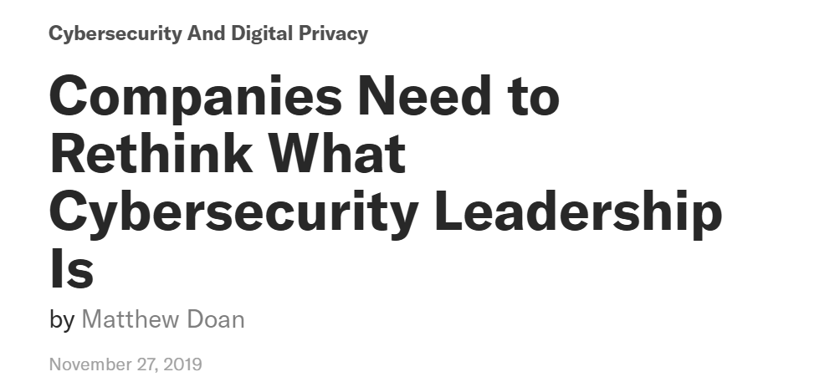
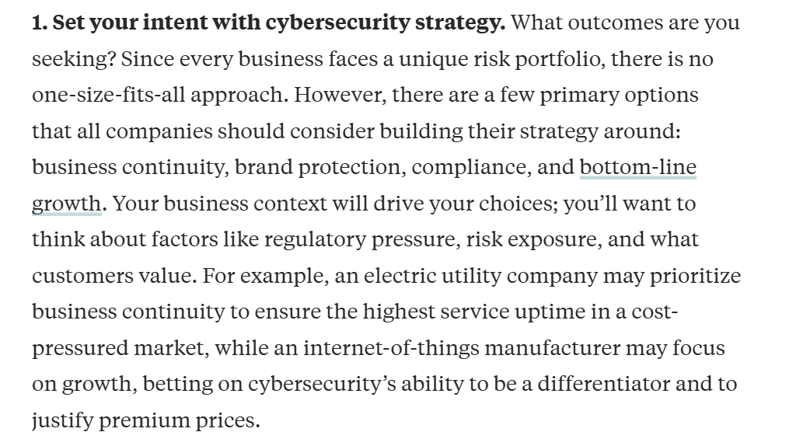
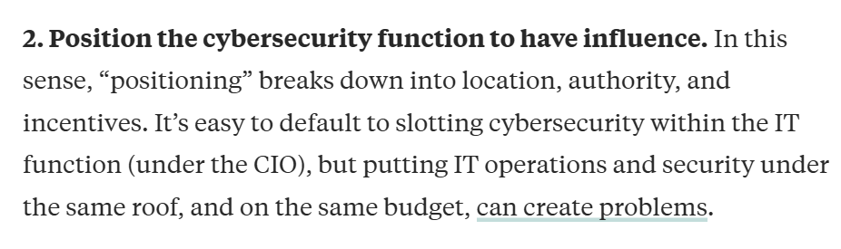
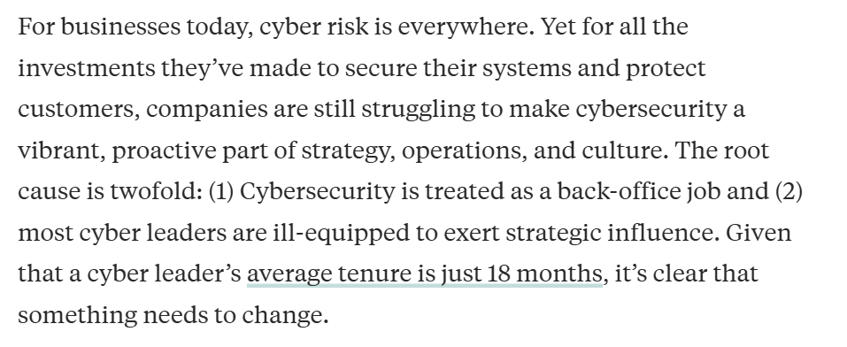
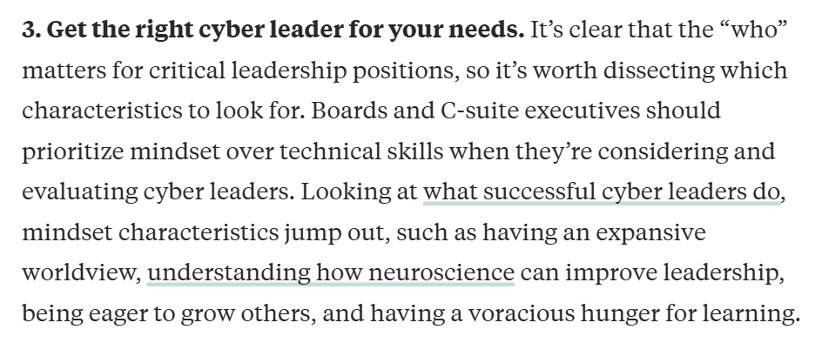
Notes:
Το άρθρο «Οι εταιρείες πρέπει να ξανασκεφτούν τι είναι η ηγεσία στον κυβερνοχώρο» από το Harvard Business Review τονίζει τον εξελισσόμενο ρόλο των Chief Information Security Officers (CISO) στο σημερινό ψηφιακό τοπίο. Παραδοσιακά, οι CISO έχουν επικεντρωθεί σε τεχνικές πτυχές της ασφάλειας στον κυβερνοχώρο, αλλά το άρθρο υποστηρίζει ότι πρέπει τώρα να υιοθετήσουν μια πιο στρατηγική και επιχειρηματική προσέγγιση.
Τα βασικά σημεία περιλαμβάνουν:
Στρατηγική ευθυγράμμιση: Οι CISO θα πρέπει να ευθυγραμμίζουν τις πρωτοβουλίες κυβερνοασφάλειας με τους επιχειρηματικούς στόχους, διασφαλίζοντας ότι τα μέτρα ασφαλείας υποστηρίζουν και ενισχύουν τους γενικούς οργανωτικούς στόχους.
Διαχείριση κινδύνου: Πέρα από τις τεχνικές άμυνες, οι CISO πρέπει να αξιολογούν και να διαχειρίζονται τους κινδύνους από επιχειρηματική σκοπιά, κατανοώντας τον πιθανό αντίκτυπο των απειλών στον κυβερνοχώρο στις λειτουργίες και τη φήμη.
Δεξιότητες επικοινωνίας: Η αποτελεσματική επικοινωνία με την εκτελεστική ηγεσία και το διοικητικό συμβούλιο είναι ζωτικής σημασίας. Οι CISO πρέπει να διατυπώνουν ζητήματα κυβερνοασφάλειας με επιχειρηματικούς όρους για να διευκολύνουν τη λήψη τεκμηριωμένων αποφάσεων.
Ηγεσία και επιρροή: Η οικοδόμηση μιας κουλτούρας με συνείδηση της ασφάλειας απαιτεί από τους CISO να ηγούνται διαλειτουργικών ομάδων και να επηρεάζουν τα ενδιαφερόμενα μέρη σε ολόκληρο τον οργανισμό.
Το άρθρο καταλήγει στο συμπέρασμα ότι καθώς οι απειλές στον κυβερνοχώρο γίνονται πιο εξελιγμένες, ο ρόλος του CISO πρέπει να εξελιχθεί ώστε να περιλαμβάνει ευρύτερες επιχειρηματικές ευθύνες, ενσωματώνοντας την ασφάλεια στον κυβερνοχώρο στον ιστό της οργανωτικής στρατηγικής και λειτουργιών.

Slide 22

Πολιτιστικοί προβληματισμοί
Ιστορικό
Εκπαίδευση
Προοπτικές
Φιλοδοξίες
Στρεσογόνοι παράγοντες
Αξίες

Slide 23

Προσεγγίσεις στον πολιτισμό
Προκλήθηκε
Διαβιβάστηκαν
Πώς οι περιβαλλοντικοί παράγοντες προκαλούν αντιδράσεις
  Μηχανισμοί γενικής χρήσης
  Περιβαλλοντικοί παράγοντες που προκαλούν διαφορές
Βοήθεια και κοινή χρήση
Επιθετικότητα
Ιδανικά, αξίες, στάσεις
Κοινή χρήση μεταξύ των μελών
Άτομο εναντίον κολεκτιβιστή (Markus & Kitayama, 1998)
  Πρόσωπο/ κατάσταση

Slide 24



Slide 25
Νορβηγική 3η μεταβλητή – 10 κανόνες
Δεν πρέπει να νομίζεις ότι είσαι κάτι ιδιαίτερο.
Δεν πρέπει να νομίζεις ότι είσαι τόσο καλός όσο εμείς.
Δεν πρέπει να νομίζετε ότι είστε πιο έξυπνοι από εμάς.
Δεν πρέπει να φαντάζεσαι τον εαυτό σου καλύτερο από εμάς .
Δεν πρέπει να νομίζετε ότι ξέρετε περισσότερα από εμάς.
Δεν πρέπει να νομίζετε ότι είστε πιο σημαντικοί από εμάς.
Δεν πρέπει να νομίζεις ότι είσαι καλός σε τίποτα.
Δεν πρέπει να γελάς μαζί μας.
Δεν πρέπει να νομίζεις ότι κανείς νοιάζεται για σένα.
Δεν πρέπει να νομίζεις ότι μπορείς να μας διδάξεις τίποτα.
Ένας ενδέκατος κανόνας που αναγνωρίζεται στο μυθιστόρημα ως «ο ποινικός κώδικας του Jante» είναι:
Ίσως νομίζετε ότι δεν γνωρίζουμε μερικά πράγματα για εσάς;
Notes:
re είναι δέκα κανόνες του νόμου όπως ορίζονται από τον Sandemose, όλοι εκφράζουν παραλλαγές σε ένα μόνο θέμα και συνήθως αναφέρονται ως ομοιογενής μονάδα: Δεν πρέπει να νομίζεις ότι είσαι κάποιος ξεχωριστός ή ότι είσαι καλύτερος από εμάς.
Αν και προοριζόταν ως κριτική της κοινωνίας γενικά, το νόημα του Νόμου του Jante έχει μετατοπιστεί για να αναφέρεται στην προσωπική κριτική των ανθρώπων που θέλουν να ξεφύγουν από τις κοινωνικές τους ομάδες και να φτάσουν σε υψηλότερη θέση

Slide 26

Οργανωτικές Προοπτικές

Slide 27

ISACA
Notes:
https://www.isaca.org/resources/isaca-journal/issues/2019/volume-2/implementing-a-cybersecurity-culture
Το άρθρο του ISACA «Implementing a Cybersecurity Culture» τονίζει τη σημασία της καλλιέργειας μιας κουλτούρας κυβερνοασφάλειας εντός των οργανισμών για την ενίσχυση της ασφάλειας των πληροφοριών. Ορίζει την κουλτούρα κυβερνοασφάλειας ως τη συλλογική γνώση, τις πεποιθήσεις, τις αντιλήψεις, τις στάσεις, τις υποθέσεις, τους κανόνες και τις αξίες των ατόμων σχετικά με την ασφάλεια στον κυβερνοχώρο, που εκδηλώνονται στη συμπεριφορά τους με τις τεχνολογίες πληροφοριών. ΙΣΑΚΑ
Τα βασικά στοιχεία μιας ισχυρής κουλτούρας κυβερνοασφάλειας περιλαμβάνουν:
Εμπιστοσύνη: Οικοδόμηση διαπροσωπικής εμπιστοσύνης μεταξύ των συναδέλφων για τη διευκόλυνση της ανοιχτής επικοινωνίας σχετικά με θέματα ασφάλειας.
Πληροφοριακά Συστήματα: Εφαρμογή συστημάτων που μετατρέπουν αποτελεσματικά τα δεδομένα σε πληροφορίες που μπορούν να χρησιμοποιηθούν.
Επικοινωνία: Ενθάρρυνση των ανθρώπινων αλληλεπιδράσεων που είναι απαραίτητες για τη μεταφορά γνώσης και την ευαισθητοποίηση σε θέματα ασφάλειας.
Οργανωτική δομή: Σχεδιασμός δομών που προωθούν την ανταλλαγή γνώσεων και τη λογοδοσία στις πρακτικές ασφάλειας.
Συστήματα ανταμοιβής: Δημιουργία μηχανισμών παρακίνησης για την ενθάρρυνση της τήρησης των πρωτοκόλλων ασφαλείας.
Το άρθρο υπογραμμίζει επίσης την ανάγκη για συνεχή έρευνα για τον αποτελεσματικό καθορισμό και μέτρηση της κουλτούρας κυβερνοασφάλειας, υποδηλώνοντας ότι αυτός ο τομέας παρουσιάζει ευκαιρίες για περαιτέρω μελέτη από μελετητές και επαγγελματίες.

Slide 28

Κέντρα Επιχειρήσεων Ασφαλείας (SOC)
Οι οργανισμοί αναθέτουν τις λειτουργίες κυβερνοασφάλειας σε SOC
Οι ομάδες SOC καλύπτουν πολλαπλές δραστηριότητες ασφαλείας και αναλύουν
μεγάλες και συνεχείς ροές δεδομένων
Τεχνικά καθήκοντα και λήψη αποφάσεων που ανατίθενται σε διαφορετικές
θέσεις στο SOC (Muniz et al., 2015)

Slide 29

Απαιτούμενες δεξιότητες
Notes:
1 Διαφορετικές δεξιότητες διαχείρισης που απαιτούνται από το επίπεδο του διευθυντή (Προσαρμογή από Daft, 2003; Χορός, 2011; Katz, 1974)

Slide 30

Orient-Locate-Bridge – Ο ρόλος της Γνώσης και της Επικοινωνίας (Knox et al, 2018)

Slide 31
Οργανωτική Κουλτούρα και Κοινωνικές Πτυχές της Κυβερνοασφάλειας
Είναι η CS μια οργανωτική αξία;
Πυρήνας
Φιλόδοξος
Άδεια για παιχνίδι
Τυχαίο
Lencioni, 2002
Notes:
Εικόνα: Lee, Μ. Υ. (2007). Κατανόηση των αλλαγών στα νοητικά μοντέλα που σχετίζονται με την ομάδα και την εργασία και τις επιπτώσεις τους στην ομαδική και ατομική απόδοση (Διδακτορική διατριβή, The Florida State University).
Lencioni, Ρ. Μ. (2002). Κάντε τις αξίες σας να σημαίνουν κάτι. Επιχειρηματική επιθεώρηση του Χάρβαρντ, 80(7), 113-117.
Οι εταιρείες θα πρέπει να καθιερώσουν ορισμένους βασικούς ορισμούς για να διασφαλίσουν ότι οι άνθρωποι γνωρίζουν για τι πράγμα μιλάνε και τι προσπαθούν να επιτύχουν. Οργανώστε τις αξίες σε τέσσερις κατηγορίες.
Οι βασικές αξίες είναι οι βαθιά ριζωμένες αρχές που καθοδηγούν όλες τις ενέργειες μιας εταιρείας και χρησιμεύουν ως πολιτιστικοί ακρογωνιαίοι λίθοι της και δεν μπορούν ποτέ να τεθούν σε κίνδυνο, είτε για ευκολία είτε για βραχυπρόθεσμο οικονομικό όφελος.
Οι φιλόδοξες αξίες είναι αυτές που χρειάζεται μια εταιρεία για να πετύχει στο μέλλον αλλά επί του παρόντος στερείται. Μια εταιρεία μπορεί να χρειαστεί να αναπτύξει μια νέα αξία για να υποστηρίξει μια νέα στρατηγική ή να ανταποκριθεί στις απαιτήσεις μιας μεταβαλλόμενης αγοράς ή κλάδου. Πρέπει να διαχειρίζονται προσεκτικά για να διασφαλιστεί ότι δεν αραιώνουν τον πυρήνα
Οι αξίες άδειας παιχνιδιού αντικατοπτρίζουν απλώς τα ελάχιστα πρότυπα συμπεριφοράς και κοινωνικής συμπεριφοράς που απαιτούνται από κάθε εργαζόμενο.
Οι τυχαίες αξίες προκύπτουν αυθόρμητα χωρίς να καλλιεργούνται από την ηγεσία και επικρατούν με την πάροδο του χρόνου. Συνήθως αντικατοπτρίζουν τα κοινά ενδιαφέροντα ή τις προσωπικότητες των εργαζομένων του οργανισμού. Οι τυχαίες αξίες μπορεί να είναι καλές για μια εταιρεία, όπως όταν δημιουργούν μια ατμόσφαιρα συμμετοχικότητας. Αλλά μπορεί επίσης να είναι αρνητικές δυνάμεις, όπως η αντιμετώπιση της CS ως κάτι που πρέπει να γίνει

Slide 32
Οργανωσιακή κουλτούρα (Chen et al, 2012)
Συμμόρφωση
Ακολουθούν οδηγίες
Βάσει κυρώσεων
Κίνητρο του εγώ
Προκαλεί συμπεριφορές φόβου
Παθητικές συμπεριφορές
Κυμαινόμενη αυτοαποτελεσματικότητα
Τήρηση
Ολοκληρωμένη κατανόηση
Προσανατολισμός εργασιών
Ενδυναμώνει τον χρήστη
Αυτοκατευθυνόμενες ασκήσεις
Αυξάνει τις αυτόνομες συμπεριφορές
Πιο ανθεκτική αυτο-αποτελεσματικότητα
Τόσο οι πολιτικές συμμόρφωσης όσο και οι πολιτικές συμμόρφωσης πρέπει να χρησιμοποιούνται στην κατάρτιση και την εκπαίδευση CS.
Οι οργανισμοί πρέπει να έχουν εξέχουσες αξίες, στόχους, διαδικασίες και παρακολούθηση για προγράμματα κατάρτισης και εκπαίδευσης. Οι αξίες και οι στόχοι (αύξηση της συμμόρφωσης) αυξάνουν τις συμπεριφορές και τις διαδικασίες που προσανατολίζονται στην εργασία και η παρακολούθηση αυξάνει τις συμπεριφορές που προσανατολίζονται στο εγώ
Τα στυλ ηγεσίας μετριάζουν τις προσεγγίσεις που ακολουθούνται
Notes:
Chen, Υ., Ramamurthy, Κ., & Wen, K. W. (2012). Συμμόρφωση με την πολιτική ασφάλειας πληροφοριών των οργανισμών: Προσέγγιση ραβδιού ή καρότου;. Εφημερίδα των Πληροφοριακών Συστημάτων Διαχείρισης, 29(3), 157-188.
Οι βασικές και οι φιλόδοξες αξίες θα οδηγήσουν σε μεγαλύτερη συμμόρφωση, ενώ οι τιμές άδειας παιχνιδιού και τυχαίες τιμές θα οδηγήσουν σε μεγαλύτερη συμμόρφωση - ο ENISA

Slide 33
Συστάσεις για καλύτερες πρακτικές
Η ασφάλεια στον κυβερνοχώρο πρέπει να γίνει βασική ή φιλόδοξη αξία περισσότερο από μια τιμή άδειας αναπαραγωγής ή τυχαία τιμή
Η ηγεσία πρέπει να ενσωματώνει τη συμπεριφορά για να επηρεάσει την αυτοαποτελεσματικότητα
Η κατάρτιση και η εκπαίδευση πρέπει να προωθούν τόσο τη συμμόρφωση όσο και την τήρηση της ασφάλειας στον κυβερνοχώρο μέσω προγραμμάτων προσαρμοσμένων στον ανθρώπινο παράγοντα που ενσωματώνουν τόσο μικρογνωστικές (ατομικές: δηλαδή κίνητρα, αυτοαποτελεσματικότητα) όσο και μακρογνωστικές (περιστασιακές: δηλαδή μοντελοποίηση ρόλων, επικοινωνία) πτυχές.
Notes:
Οι βασικές αξίες είναι οι βαθιά ριζωμένες αρχές που καθοδηγούν όλες τις ενέργειες μιας εταιρείας και χρησιμεύουν ως πολιτιστικοί ακρογωνιαίοι λίθοι της και δεν μπορούν ποτέ να τεθούν σε κίνδυνο, είτε για ευκολία είτε για βραχυπρόθεσμο οικονομικό όφελος.
Οι φιλόδοξες αξίες είναι αυτές που χρειάζεται μια εταιρεία για να πετύχει στο μέλλον αλλά επί του παρόντος στερείται.
Οι αξίες άδειας παιχνιδιού αντικατοπτρίζουν απλώς τα ελάχιστα πρότυπα συμπεριφοράς και κοινωνικής συμπεριφοράς που απαιτούνται από κάθε εργαζόμενο.
Οι τυχαίες αξίες προκύπτουν αυθόρμητα χωρίς να καλλιεργούνται από την ηγεσία και επικρατούν με την πάροδο του χρόνου.

Slide 34


Επικοινωνία
(2 δρόμων)
Πώς ρέει η επικοινωνία προς τα πάνω;
Πώς ρέει η επικοινωνία προς τα κάτω;

Slide 35



Slide 36




Τι να επικοινωνήσετε - SITREPS
Notes:
Σήραγγα προσοχής (ή: στένωση προσοχής)
Η προσοχή δεν μπορεί να διαιρεθεί.
Κολλήστε σε συγκεκριμένες λειτουργίες και απορρίψτε κατά λάθος τη σάρωση.
Προσοχή στον γορίλα.
Απαιτούμενη παγίδα μνήμης
Υπερφόρτωση μνήμης εργασίας.
Ιδιαίτερα ακουστικές πληροφορίες.
Στρεσογόνοι παράγοντες
Φόρτος εργασίας, άγχος, κόπωση κ.λπ.
Πίεση χρόνου, αβεβαιότητα κ.λπ.
Περιορίζει το SA μέσω του περιορισμού του WMC και της επιβράδυνσης της επεξεργασίας πληροφοριών, της πιθανότερης σήραγγας προσοχής, της αποδιοργανωμένης σάρωσης για στοιχεία και της λιγότερης προσοχής σε περιφερειακές ενδείξεις.
Υπερφόρτωση δεδομένων
Όγκος και ρυθμός μεταβολής
Περιορισμένη ζώνη ανθρώπινων αισθητηριακών μηχανισμών και μηχανισμών επεξεργασίας πληροφοριών.
Ο ρυθμός ροής δεδομένων μπορεί να βελτιωθεί σημαντικά με εργονομικές διεπαφές χρήστη
Άστοχη εξέχουσα θέση
Ορισμένα χαρακτηριστικά (μέγεθος, σχήμα, κίνηση, φώτα που αναβοσβήνουν, θόρυβος) έχουν προτεραιότητα στην αισθητηριακή επεξεργασία και την επεξεργασία προσοχής
Η υπερβολική ή ακατάλληλη χρήση υποβαθμίζει την SA σε άλλες πληροφορίες
Λανθασμένα νοητικά μοντέλα
"Σφάλμα αναπαράστασης"
Εφαρμόζεται ένα λάθος νοητικό μοντέλο
Σύνδρομο εκτός βρόχου
Η αυτοματοποίηση μπορεί να εξαλείψει τον υπερβολικό φόρτο εργασίας, αλλά μπορεί επίσης να μειώσει την SA θέτοντας τους ανθρώπους εκτός κύκλου.
«χρόνος ανάληψης» όταν η αυτοματοποίηση αποτυγχάνει ή δεν είναι εξοπλισμένη για να χειριστεί μια κατάσταση

Slide 37


Πού στο Kill Chain βρίσκεται η επίθεση 1;
Πόσο κρίσιμο είναι το σύστημα;
Πόσο σοβαρή ήταν η επίθεση;

Slide 38

Περιγράψτε τη δραστηριότητα που είδατε (συγκεκριμένη αλλά όχι υπερβολικά λεπτομερής)
Τι είδους περιστατικό πιστεύετε ότι ήταν;
Αν μπορούσατε να προτείνετε κάτι - ποιες ενέργειες πρέπει να γίνουν;
L1
L2
L3

Slide 39

Στυλ ηγεσίας

Slide 40

Πλαίσιο αριστείας
Ψυχολογική Ασφάλεια
Λογοδοσία
Πολιτισμός
Ηγεσία
Ομαδικότητα &
Επικοινωνία
Δέσμευση ασθενών & οικογένειας
Διαφάνεια
Διαπραγμάτευση
Σύστημα εκμάθησης
Αξιοπιστία
Συνεχής μάθηση
Βελτίωση
&
Μέτρηση

Slide 41
Τι είναι το στυλ ηγεσίας;
Το στυλ των ηγετών περιλαμβάνει τον τρόπο με τον οποίο σχετίζονται με τους άλλους εντός και εκτός του οργανισμού, πώς βλέπουν τον εαυτό τους και τη θέση τους και —σε μεγάλο βαθμό— εάν είναι επιτυχημένοι ή όχι ως ηγέτες.

Slide 42
Πόσο σημαντικός είναι ένας ηγέτης;
Στις περισσότερες περιπτώσεις, οι άνθρωποι θα αποδώσουν περίπου στο 60% των δυνατοτήτων τους χωρίς καθόλου ηγεσία
Έτσι, ένα επιπλέον 40% μπορεί να πραγματοποιηθεί εάν υπάρχει αποτελεσματική ηγεσία

Slide 43
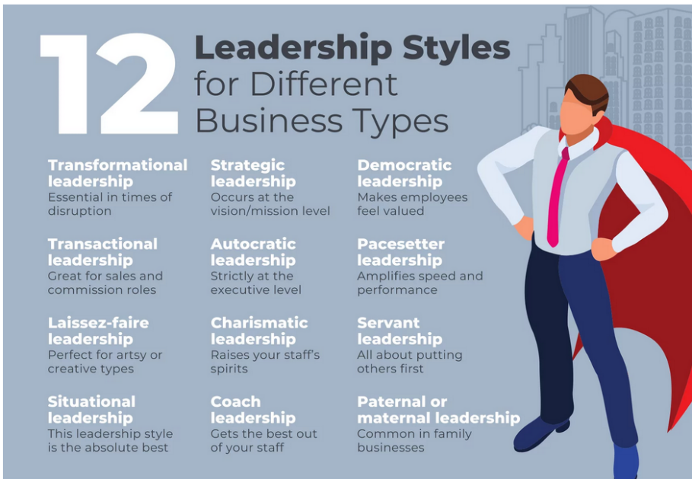

Slide 44
Ηγεσία χωρίς αποκλεισμούς
Ενδυνάμωση της ηγεσίας (Choeng et al, 2016)
μια διαδικασία ενδυνάμωσης της ηγεσίας ενισχύει την αυτοαποτελεσματικότητα και την απόδοση των οπαδών,
Μετασχηματιστική Ηγεσία (Hannah et al., 2016)
Η ηγεσία προάγει την απόδοση ενισχύοντας τις πεποιθήσεις των οπαδών για τις δικές τους ικανότητες (δηλαδή, αυτοαποτελεσματικότητα)
Notes:
Ενδυνάμωση
Υπάρχει μια διαδικασία επιβάρυνσης κατά την οποία συγκεκριμένες ενδυναμωτικές συμπεριφορές του ηγέτη αυξάνουν την ένταση που προκαλείται από την εργασία των οπαδών, η οποία με τη σειρά της μειώνει τη θετική επίδραση της ενδυνάμωσης της ηγεσίας στην απόδοση του εργασιακού ρόλου των οπαδών. Τα αποτελέσματα υποστηρίζουν γενικά αυτές τις αντικρουόμενες έννοιες, υποδηλώνοντας ότι υπάρχουν δύο όψεις, η ενδυνάμωση της ηγεσίας. Συζητούνται επίσης οι επιπτώσεις για μελλοντική έρευνα και επαγγελματική πρακτική στην ενδυνάμωση της ηγεσίας.
Μετασχηματιστική Ηγεσία: Hannah, S. T., Schaubroeck, J. M., & Peng, A. C. (2016). Μετασχηματισμός της εσωτερίκευσης της αξίας των οπαδών και της αυτοαποτελεσματικότητας του ρόλου: Διπλές διαδικασίες που προάγουν την απόδοση και την επιβολή κανόνων από ομοτίμους. Εφημερίδα της Εφαρμοσμένης Ψυχολογίας, 101(2), 252.
Υπάρχουν 4 στοιχεία για τη μετασχηματιστική ηγεσία τα 4 I: Bass. (1999) Δύο δεκαετίες έρευνας και ανάπτυξης στη μετασχηματιστική ηγεσία. Ευρωπαϊκό Περιοδικό Εργασίας και Οργανωτικής Ψυχολογίας
Εξιδανικευμένη επιρροή (II) – ο ηγέτης χρησιμεύει ως ιδανικό πρότυπο για τους οπαδούς. ενσωματώνει τις ιδιότητες που θέλει στην ομάδα του. Σε αυτή την περίπτωση, οι ακόλουθοι βλέπουν τον ηγέτη ως πρότυπο προς μίμηση. Για τους οπαδούς, είναι εύκολο να πιστέψουν και να εμπιστευτούν έναν μετασχηματιστικό ηγέτη.
Inspirational Motivation (IM) – Οι μετασχηματιστικοί ηγέτες έχουν την ικανότητα να εμπνέουν και να παρακινούν τους οπαδούς έχοντας ένα όραμα και παρουσιάζοντας αυτό το όραμα. Σε συνδυασμό, αυτά τα δύο πρώτα I είναι αυτά που συνιστούν την παραγωγικότητα του μετασχηματιστικού ηγέτη. Ένας μετασχηματιστικός ηγέτης καταφέρνει να εμπνεύσει τους οπαδούς εύκολα με σαφήνεια..
Εξατομικευμένη εξέταση (IC) – Οι μετασχηματιστικοί ηγέτες επιδεικνύουν γνήσιο ενδιαφέρον για τις ανάγκες και τα συναισθήματα των οπαδών και τους βοηθούν να αυτοπραγματωθούν. Αυτή η προσωπική προσοχή σε κάθε οπαδό βοηθά στην ανάπτυξη εμπιστοσύνης μεταξύ των μελών του οργανισμού και των προσώπων εξουσίας τους.
Διανοητική διέγερση (IS) – ο ηγέτης προκαλεί τους οπαδούς να είναι καινοτόμοι και δημιουργικοί, ενθαρρύνουν τους οπαδούς τους να αμφισβητήσουν το status quo, προκαλούν συνεχώς τους οπαδούς σε υψηλότερα επίπεδα απόδοσης

Slide 45
Στυλ ηγεσίας
9
Καλοπροαίρετος
Ηγέτης
(Υ)
Ομάδα
Ηγέτης
κστ)
→
ανησυχία για
Άνθρωποι
Το laissez-faire
Ηγέτης
ΙΒ)
Αυταρχικός
Ηγέτης
κδ)
1
ανησυχία για την παραγωγή 
9

Slide 46
Θεωρία "L": Ηγέτης Laissez-faire
Αμέτοχοι - "αφήστε τους ήσυχους"
Θεωρεί τον κύριο ρόλο του διαβιβαστή πληροφοριών
Επιτρέπει σε άλλους να λαμβάνουν αποφάσεις
Βασικά παραιτείται από την ευθύνη για την ομάδα ή τη μονάδα
Πλεονεκτήματα;
Μειονεκτήματα;

Slide 47
Θεωρία «Χ»: Αυταρχικός ηγέτης
Στερείται ευελιξίας
Ελεγκτική και απαιτητική
Προσέγγιση «καρότου και μαστιγίου»
Επικεντρώνεται αποκλειστικά στην παραγωγικότητα
Πλεονεκτήματα;
Μειονεκτήματα;

Slide 48
Θεωρία «Υ»: Καλοπροαίρετος ηγέτης
Πολύ προσανατολισμένος στους ανθρώπους. ενθαρρυντικό
Οργανώνεται γύρω από τους ανθρώπους
Μπορεί να είναι πατερναλιστικό
Ατμόσφαιρα "Country Club": μη ανταγωνιστική
Πλεονεκτήματα;
Μειονεκτήματα;

Slide 49
Θεωρία «Ζ»: Αρχηγός ομάδας
Εξισορροπεί θέματα παραγωγής και ανθρώπων
Δημιουργεί μια ομάδα εργασίας εργαζομένων
Ομαδική προσέγγιση: περιλαμβάνει υφισταμένους
Η οργάνωση είναι ένα όχημα για την εκτέλεση σχεδίων
Πλεονεκτήματα;
Μειονεκτήματα;

Slide 50
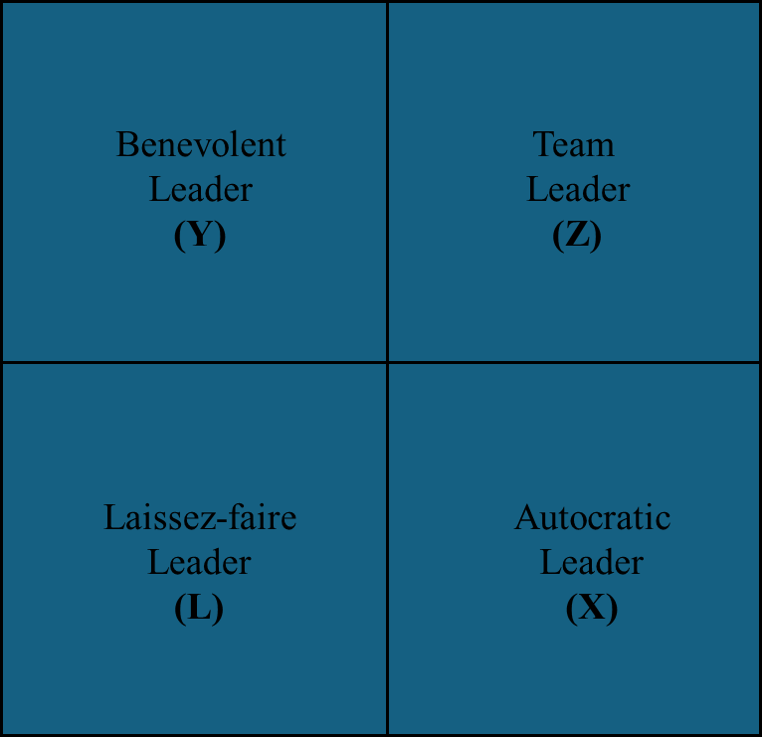
Αποτελέσματα στυλ ηγεσίας
Θεωρία L: «έλλειψη διαχείρισης»
  Πολύ χαμηλή παραγωγικότητα
Θεωρία Χ: "ο δρόμος μου ή ο αυτοκινητόδρομος"
  Εργασιακό άγχος; χαμηλή ικανοποίηση? Έντυπο Σωματείων
Θεωρία Υ: "country club"
  Χαμηλό επίτευγμα. καλοί άνθρωποι φεύγουν
Θεωρία Ζ: «καλός μάνατζερ»
  Υψηλή παραγωγικότητα, συνεργασία, χαμηλός κύκλος εργασιών, δέσμευση εργαζομένων

Slide 51
Προέλευση της ηγεσίας
Οι ηγέτες γεννιούνται ή γίνονται;
  ΚΑΙ ΤΑ ΔΥΟ. Απόδειξη ότι τόσο η εγγενής προσωπικότητα όσο και το περιβάλλον είναι παράγοντες
Τι είδους ηγέτης θα ήσασταν;
Notes:
Υπάρχει ένα σύνολο χαρακτηριστικών
που καθορίζουν έναν καλό ηγέτη;
Προσωπικότητα;
Κυριαρχία και προσωπική παρουσία;
Χάρισμα;
Αυτοπεποίθηση;
Επίτευγμα?
Ικανότητα διατύπωσης ενός σαφούς οράματος;

Slide 52
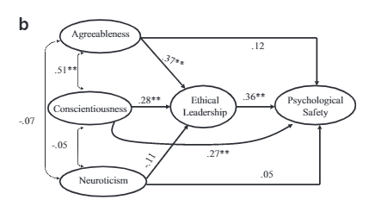
Στυλ ηγεσίας
Walumbwa & Schaubroeck 2009
  Ηθική Ηγεσία
    Παρέχετε στους οπαδούς φωνή
    Μιλήστε δημόσια ενάντια σε ακατάλληλες οργανωτικές συμπεριφορές
    Κάνε το σωστό
    να μεταδίδουν υψηλά ηθικά πρότυπα
    ενθαρρύνουν τη διατύπωση απόψεων και προτάσεων για ηθικά ζητήματα και άλλες διαδικασίες που σχετίζονται με την εργασία

Slide 53
Ψυχολογική ασφάλεια
Είμαστε και σύμβουλοι εικόνας και προστάτες
Για να προστατέψετε την εικόνα κάποιου, αν δεν θέλετε να κοιτάξετε:
ΗΛΊΘΙΟΣ
Μη ρωτάς
ΑΝΊΚΑΝΟΣ
Don'task για ανατροφοδότηση
ΑΡΝΗΤΙΚΟ
Μην επικρίνετε
ΑΝΑΤΡΕΠΤΙΚΌ
Μην έρχεστε με νέες ιδέες
Notes:
Προκειμένου το σύστημα μάθησης να δημιουργήσει και να θεσμοθετήσει βελτιώσεις, πρέπει να βεβαιωθούμε ότι υπάρχει ψυχολογική ασφάλεια.
Η Amy Edmondson δηλώνει ότι είμαστε οι ιδιοκτήτες της εικόνας μας, οι δικοί μας «σύμβουλοι εικόνας».
Για να προστατεύσουμε την εικόνα μας δεν θέλουμε να κοιτάμε:
Ηλίθιος; επομένως Μην κάνετε ερωτήσεις
Ανίκανος; επομένως Μην ζητάτε σχόλια
Αρνητικός; επομένως Μην αμφιβάλλετε ή επικρίνετε
Ανατρεπτικός; επομένως Μην προτείνετε τίποτα καινοτόμο
Όταν υπάρχει ψυχολογική ασφάλεια σε μια μονάδα ή οργανισμό, αυτά τα πράγματα δεν υπάρχουν και, στην πραγματικότητα, δεν γίνονται ανεκτά. Η δημιουργία ψυχολογικής ασφάλειας είναι ένας από τους κρίσιμους ρόλους των ηγετών σε όλα τα επίπεδα του οργανισμού.

Slide 54

Ψυχολογική Ασφάλεια
Η ψυχολογική ασφάλεια είναι η πεποίθηση ότι κάποιος δεν θα τιμωρηθεί ή θα ταπεινωθεί επειδή μιλάει με ιδέες, ερωτήσεις, ανησυχίες ή λάθη.
Μια κοινή αίσθηση ψυχολογικής ασφάλειας είναι μια κρίσιμη συμβολή σε ένα αποτελεσματικό σύστημα μάθησης.
Επιτρέπει στις διεπιστημονικές ομάδες να ξεπεράσουν τις ανασταλτικές επιπτώσεις των διαφορών κατάστασης
Η ψυχολογική ασφάλεια προβλέπει τη συμμετοχή σε εργασίες βελτίωσης της ποιότητας
Ψυχολογική Ασφάλεια και Μαθησιακή Συμπεριφορά σε Ομάδες Εργασίας. Administrative Science Quarterly, Τόμος 44, Νο 2 (Ιούνιος, 1999), σ. 350-383, Amy Edmondson

Slide 55
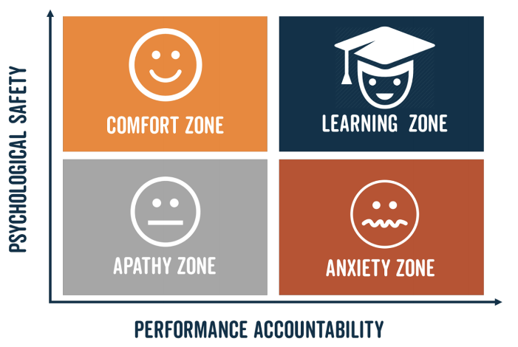
Ψυχολογική ασφάλεια (Edmondson, 1999)
Ηγέτες:
Αμφισβητεί τις διαταραχές στον επαγγελματισμό και την ψυχολογική ασφάλεια
Ενθαρρύνει την ομάδα να παρακολουθεί και να αναφέρει δύσκολες αλληλεπιδράσεις
                Δημιουργεί προσωπικές συνδέσεις με όλα τα μέλη της ομάδας
                Εξασφαλίζει εμπιστοσύνη μεταξύ των μελών της ομάδας
                Μοντέλο που ανταποκρίνεται θετικά στα σχόλια
                Μην κρίνετε το άτομο, αμφισβητήστε τη διαδικασία
Ψυχολογική Ασφάλεια και Μαθησιακή Συμπεριφορά σε Ομάδες Εργασίας. Administrative Science Quarterly, Τόμος 44, Νο 2 (Ιούνιος, 1999), σ. 350-383, Amy Edmondson
Notes:
Ο Leroy και οι συνεργάτες του (2012) μελέτησαν
νοσηλευτικές ομάδες και διαπίστωσαν ότι οι ηγέτες ομάδων που παραδέχονται τα λάθη τους μπορούν να βελτιώσουν τη συμμόρφωση της ομάδας
με τα πρωτόκολλα ασφαλείας και την ψυχολογική ασφάλεια για την αναφορά σφαλμάτων (Salas et al 2019)

Slide 56
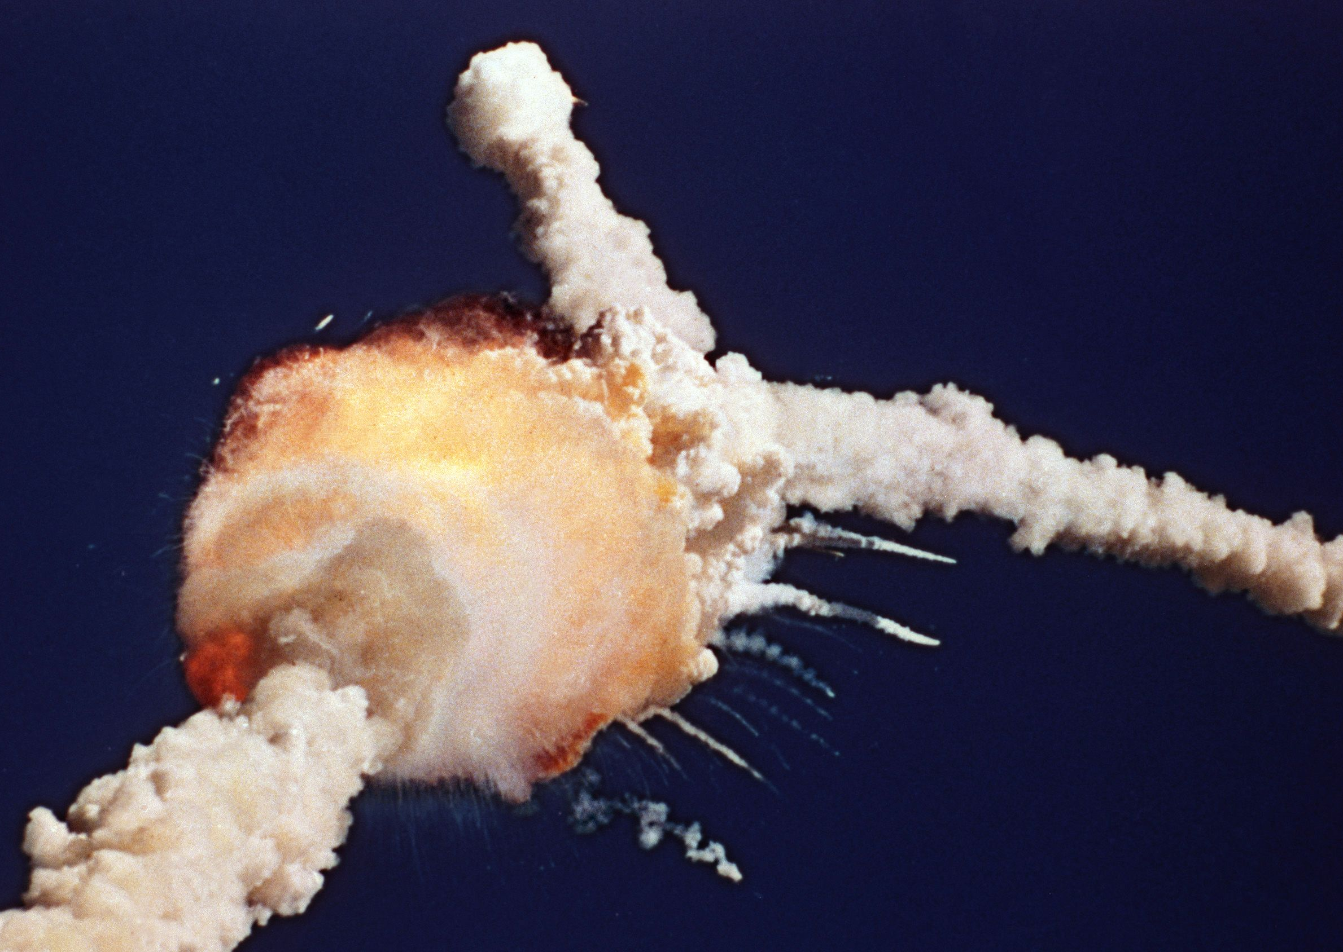
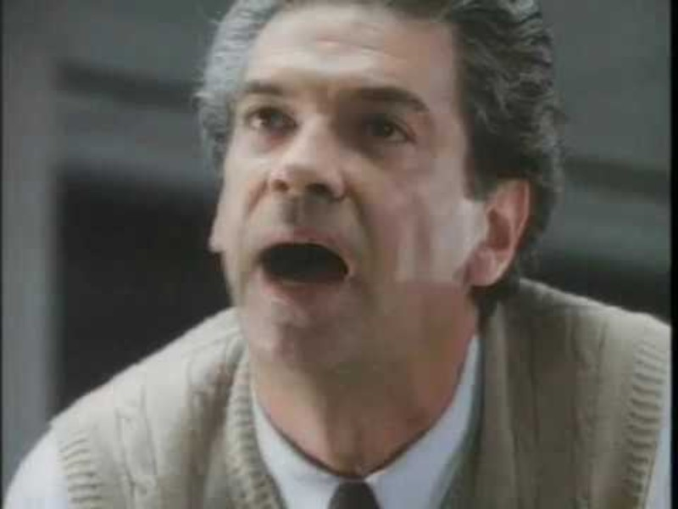
Έλλειψη ψυχολογικής ασφάλειας
Ομαδική σκέψη

Slide 57
Έλλειψη ψυχολογικής ασφάλειας
Συμπτώματα
Τύπος Ι: Υπερεκτίμηση της ισχύος και των τιμών της ομάδας
  «Ψευδαισθήσεις του άτρωτου»: υπερβολική αισιοδοξία και προωθεί την ανάληψη κινδύνων
  «Αδιαμφισβήτητη πεποίθηση» - αγνοεί τις συνέπειες
Τύπος II: Κλειστό μυαλό
  Εκλογίκευση προειδοποιήσεων που μπορεί να αντιβαίνουν στις πεποιθήσεις της ομάδας
  Στερεότυπα κατά των ανθρώπων
Τύπος III: Πιέσεις προς την ομοιομορφία
  Αυτολογοκρισία δικών ιδεών που διαφέρουν από την ομάδα
  Ψευδαισθήσεις ομοφωνίας – η σιωπή θεωρείται συμφωνία
  Άμεση πίεση για συμμόρφωση
  Mindguards — αυτόκλητοι προστάτες ομάδων

Slide 58

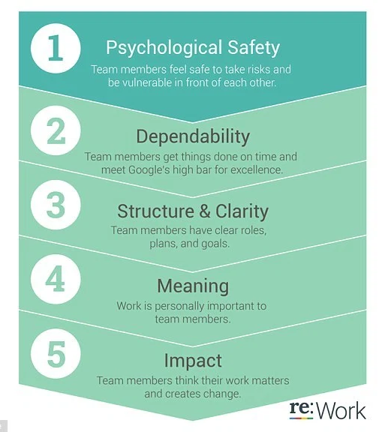

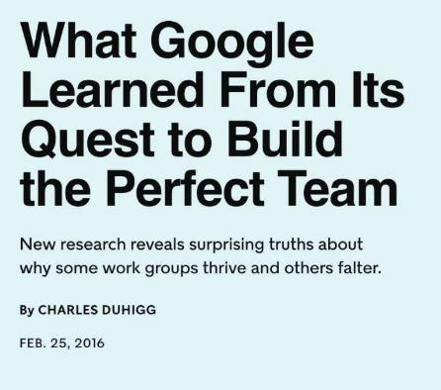
Έργο Google Αριστοτέλης
Notes:
Το 2012, η Google ξεκίνησε το Project Aristotle για να καθορίσει τους βασικούς παράγοντες που κάνουν τις ομάδες αποτελεσματικές. Μετά την ανάλυση περισσότερων από 180 ομάδων, η μελέτη εντόπισε πέντε κρίσιμα στοιχεία:
Ψυχολογική Ασφάλεια
Το Project Aristotle, η εσωτερική μελέτη της Google, προσδιόρισε την ψυχολογική ασφάλεια ως τον πιο κρίσιμο παράγοντα για την επιτυχία της ομάδας. Δίνει έμφαση στη δημιουργία ενός περιβάλλοντος όπου οι εργαζόμενοι αισθάνονται ασφαλείς να εκφράσουν ανησυχίες, να μοιραστούν ιδέες και να ρισκάρουν χωρίς φόβο τιμωρίας. Ωστόσο, οι ενέργειες που περιγράφονται στο άρθρο διαμαρτυρίας - απόλυση εργαζομένων και τοποθέτηση άλλων σε άδεια για εσωτερική υπεράσπιση - φαίνεται να υπονομεύουν αυτήν την αρχή. Τέτοια μέτρα μπορούν να δημιουργήσουν μια κουλτούρα φόβου, αποθαρρύνοντας τους εργαζόμενους να μιλήσουν και διαβρώνοντας την εμπιστοσύνη.
Αξιοπιστία και Δομή
Η μελέτη διαπίστωσε επίσης ότι η αξιοπιστία και οι σαφείς δομές είναι απαραίτητες για αποτελεσματικές ομάδες. Όταν τα μέλη της ομάδας εμπιστεύονται το ένα το άλλο για να εκπληρώσουν τους ρόλους τους με συνέπεια, η συνεργασία ευδοκιμεί. Ωστόσο, η αντίληψη ότι οι ενέργειες της Google κατά των εργαζομένων ήταν τιμωρητικές και ασυνεπείς θα μπορούσε να διαβρώσει αυτή την εμπιστοσύνη. Οι εργαζόμενοι μπορεί να θεωρούν τέτοια πειθαρχικά μέτρα ως προτεραιότητα στην εξουσία έναντι της δικαιοσύνης, βλάπτοντας την αξιοπιστία εντός των ομάδων.
Νόημα και αντίκτυπος
Σύμφωνα με το Project Aristotle, οι εργαζόμενοι έχουν περισσότερα κίνητρα όταν η εργασία τους έχει νόημα και συμβάλλει σε έναν ευρύτερο σκοπό. Για όσους υποστηρίζουν ηθικές πρακτικές και βελτιώσεις στο χώρο εργασίας, ο ακτιβισμός τους πιθανότατα αντιπροσώπευε ουσιαστική δέσμευση. Η απάντηση της Google σε αυτόν τον ακτιβισμό -τιμωρώντας τους εμπλεκόμενους- θα μπορούσε να αποθαρρύνει τους εργαζόμενους, μειώνοντας την αίσθηση του σκοπού και του αντίκτυπού τους εντός του οργανισμού.

Slide 59
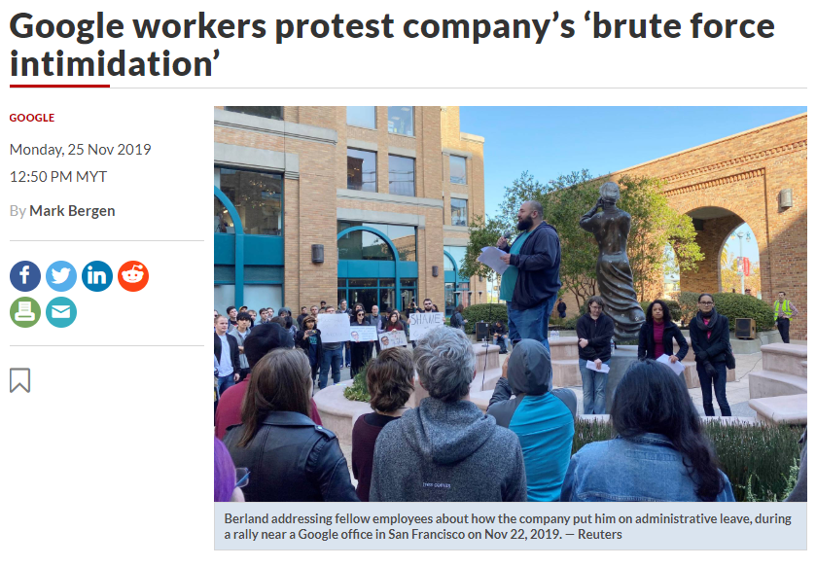
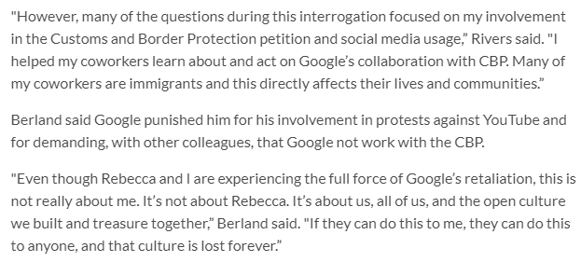
Notes:
Ωστόσο, τον Νοέμβριο του 2019, οι υπάλληλοι της Google οργάνωσαν μια διαμαρτυρία ως απάντηση στην απόφαση της εταιρείας να απολύσει έναν υπάλληλο που κατηγορείται για διαρροή προσωπικών πληροφοριών στα μέσα ενημέρωσης και να θέσει άλλους δύο σε διοικητική άδεια για φερόμενη πρόσβαση σε έγγραφα που δεν σχετίζονται με τους ρόλους τους. Η διαμαρτυρία, η οποία περιελάμβανε υπαλλήλους πλήρους απασχόλησης, έκτακτους εργαζόμενους, πωλητές και εργολάβους, πραγματοποιήθηκε έξω από τα γραφεία της Google. Οι συμμετέχοντες εξέφρασαν ανησυχίες ότι αυτές οι ενέργειες ήταν προσπάθειες καταστολής της εσωτερικής διαφωνίας και αποθάρρυνσης των εργαζομένων από το να εκφράσουν ανησυχίες σχετικά με τις συνθήκες στο χώρο εργασίας και τις πολιτικές της εταιρείας.
Τα δύο άρθρα - «Οι εργαζόμενοι της Google διαμαρτύρονται για τη μεταχείριση της εταιρείας για τον απολυμένο εργαζόμενο, τους υπαλλήλους που αναγκάστηκαν να φύγουν» και «Τι έμαθε η Google από την προσπάθειά της να δημιουργήσει την τέλεια ομάδα» - υπογραμμίζουν μια αξιοσημείωτη αντίφαση μεταξύ των δηλωμένων αξιών της Google για την προώθηση αποτελεσματικών ομάδων και της προσέγγισής της για τον χειρισμό της διαφωνίας στο χώρο εργασίας.
Η αντίφαση
Ενώ η Google υπερασπίζεται τη διαφάνεια, τη συνεργασία και την ψυχολογική ασφάλεια ως ακρογωνιαίους λίθους της αποτελεσματικότητας της ομάδας, ο χειρισμός της διαφωνίας φαίνεται να έρχεται σε σύγκρουση με αυτές τις αρχές. Οι ενέργειες που θεωρούνται ότι καταστέλλουν την εσωτερική υπεράσπιση κινδυνεύουν να δημιουργήσουν μια κουλτούρα στο χώρο εργασίας που καταπνίγει τις ίδιες τις ιδιότητες που η Google ισχυρίζεται ότι είναι απαραίτητες για ομάδες υψηλής απόδοσης.
Ευρύτερες επιπτώσεις
Αυτή η αντίφαση υπογραμμίζει μια ευρύτερη πρόκληση για τους οργανισμούς: την ευθυγράμμιση των εσωτερικών πρακτικών τους με τις δηλωμένες αξίες τους. Η εξισορρόπηση των επιχειρηματικών προτεραιοτήτων, των ανησυχιών για την ασφάλεια και της δέσμευσης για την προώθηση ενός ασφαλούς και ανοιχτού περιβάλλοντος είναι απαραίτητη για την αξιοπιστία και τη μακροπρόθεσμη επιτυχία. Η γεφύρωση αυτού του χάσματος θα είναι ζωτικής σημασίας για την Google να διατηρήσει την εμπιστοσύνη και να ενσωματώσει τις αρχές που προωθεί.
4ο

Slide 60


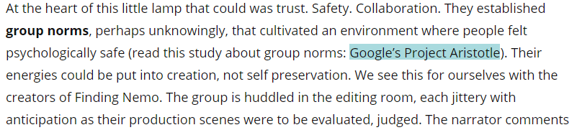
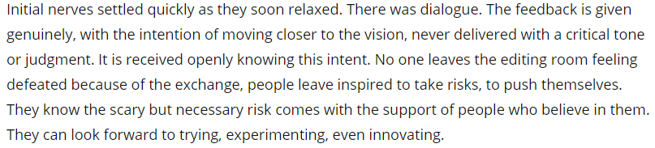
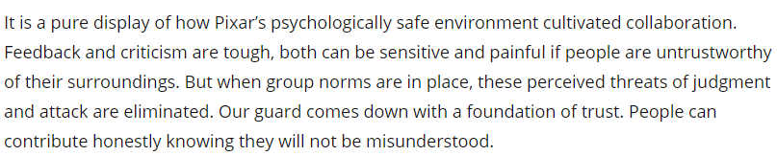
Παιδικές αναμνήσεις...
Notes:
Η Pixar Animation Studios έχει καλλιεργήσει μια κουλτούρα στο χώρο εργασίας που δίνει έμφαση στην ευαλωτότητα, τη δημιουργικότητα και τη συνεργασία. Αυτό το περιβάλλον ενθαρρύνει τους εργαζόμενους να μοιράζονται ανοιχτά ιδέες και σχόλια, ενισχύοντας την καινοτομία και τη συνεχή βελτίωση.
Βασικό συστατικό της προσέγγισης της Pixar είναι οι συναντήσεις «Braintrust», όπου οι σκηνοθέτες παρουσιάζουν τα έργα τους σε μια ομάδα συναδέλφων για ειλικρινή σχόλια. Αυτές οι συνεδρίες χαρακτηρίζονται από ανοιχτό διάλογο και εποικοδομητική κριτική, επιτρέποντας στους κινηματογραφιστές να βελτιώσουν τη δουλειά τους χωρίς φόβο κρίσης.
Επιπλέον, η Pixar προωθεί μια κουλτούρα όπου η αποτυχία θεωρείται ως ευκαιρία μάθησης και όχι ως οπισθοδρόμηση. Ομαλοποιώντας την ευαλωτότητα και αγκαλιάζοντας τα λάθη, το στούντιο δημιουργεί έναν ασφαλή χώρο για τους εργαζόμενους να αναλάβουν δημιουργικά ρίσκα, οδηγώντας σε πρωτοποριακή αφήγηση και καλλιτεχνικά επιτεύγματα.
Αυτή η δέσμευση για ευαλωτότητα και ανοιχτή επικοινωνία ήταν καθοριστική για την επιτυχία της Pixar, επιτρέποντας στο στούντιο να παράγει ταινίες που έχουν αναγνωριστεί από τους κριτικούς και αγαπήθηκαν.

Slide 61
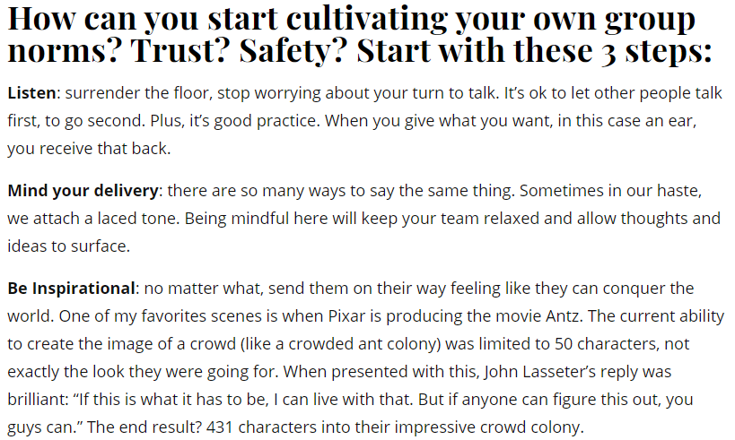
Η Pixar...

Slide 62
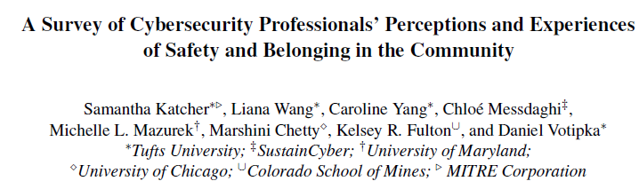
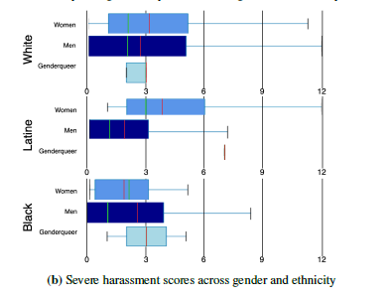
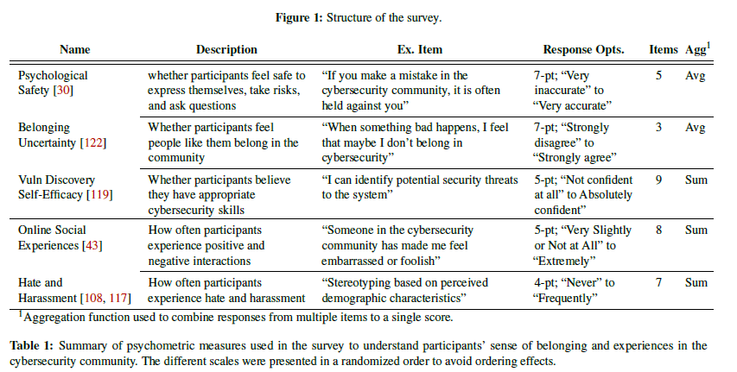
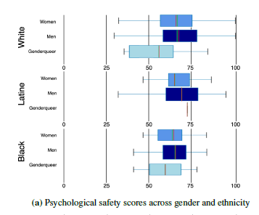

Επαγγελματικές αντιλήψεις
Notes:
Το έγγραφο, «Μια έρευνα για τις αντιλήψεις και τις εμπειρίες των επαγγελματιών στον τομέα της κυβερνοασφάλειας για την ασφάλεια και το ανήκειν στην κοινότητα», διερευνά τις προκλήσεις που αντιμετωπίζουν οι περιθωριοποιημένες ομάδες στον τομέα της κυβερνοασφάλειας. Εδώ είναι μια περίληψη:
Βασικά ευρήματα:
Προκλήσεις διαφορετικότητας:
Ο τομέας της κυβερνοασφάλειας στερείται ποικιλομορφίας, με λιγότερο από 10% εκπροσώπηση από γυναίκες, Λατίνους και μαύρους επαγγελματίες.
Οι περιθωριοποιημένες ομάδες αντιμετωπίζουν εμπόδια όπως παρενόχληση, στερεότυπα και αποκλεισμό από υποστηρικτικά δίκτυα.
Ψυχολογική ασφάλεια:
Σε όλα τα δημογραφικά στοιχεία, οι επαγγελματίες ανέφεραν χαμηλή ψυχολογική ασφάλεια, που σημαίνει ότι συχνά δεν αισθάνονται άνετα να μιλήσουν ή να ρισκάρουν στην κοινότητά τους.
Παρενόχληση και προκλήσεις που βασίζονται στην ταυτότητα:
Οι γυναίκες ανέφεραν σημαντικά υψηλότερα ποσοστά παρενόχλησης, στερεοτύπων και άλλων από τους άνδρες.
Οι genderqueer συμμετέχοντες ανέφεραν επίσης προκλήσεις, αλλά είχαν πολύ μικρό μέγεθος δείγματος για γενικεύσιμα ευρήματα.
Δίκτυα υποστήριξης:
Οι μαύροι συμμετέχοντες βρήκαν τις κοινοτικές οργανώσεις πιο χρήσιμες σε σύγκριση με τους λευκούς ομολόγους τους.
Οι γυναίκες προτιμούσαν ομάδες που εστιάζουν στην ταυτότητα, όπως οι «Γυναίκες στην Κυβερνοασφάλεια», ενώ οι άνδρες έτειναν να εντάσσονται σε οργανισμούς γενικού ενδιαφέροντος.
Πρώιμες εμπειρίες και ψυχολογικός αντίκτυπος:
Οι πρώιμες εμπειρίες προγραμματισμού στο γυμνάσιο συσχετίστηκαν τόσο με αυξημένη εμπιστοσύνη στις τεχνικές δεξιότητες όσο και με υψηλότερα ποσοστά παρενόχλησης.
Συστάσεις:
Πολιτισμικές αλλαγές: Οι ηγέτες πρέπει να καλλιεργούν περιβάλλοντα χωρίς αποκλεισμούς δίνοντας έμφαση στην ασφάλεια και τη συμπερίληψη ως κοινές αξίες της κοινότητας.
Εκπαίδευση και πολιτικές: Εφαρμογή εκπαίδευσης για συμμαχία και παρέμβαση παρευρισκομένων και επιβολή σαφών πολιτικών κατά της παρενόχλησης.
Συστήματα υποστήριξης: Ενθαρρύνετε προγράμματα καθοδήγησης και δίκτυα υποστήριξης που βασίζονται στην ταυτότητα.
Καλωσορίζοντας την πρώιμη εκπαίδευση: Αντιμετωπίστε τα εμπόδια στα πρώιμα στάδια ανάπτυξης, καθιστώντας τα μαθησιακά περιβάλλοντα χωρίς αποκλεισμούς και υποστηρικτικά.
Ευρύτερες επιπτώσεις:
Η μελέτη υπογραμμίζει την ανάγκη για συστημικές αλλαγές στον τομέα της κυβερνοασφάλειας για τη βελτίωση της διαφορετικότητας και της ένταξης. Ενώ έχει σημειωθεί κάποια πρόοδος, οι επίμονες προκλήσεις υπογραμμίζουν τη σημασία των στοχευμένων παρεμβάσεων και των προσπαθειών οικοδόμησης κοινότητας για τη δημιουργία ενός πιο δίκαιου επαγγέλματος.

Slide 63
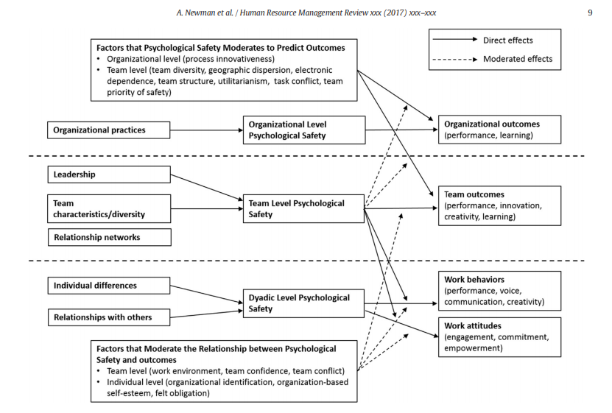
Notes:
Newman, Α., Donohue, R., & Eva, Ν. (2017). Ψυχολογική ασφάλεια: Μια συστηματική ανασκόπηση της βιβλιογραφίας. Ανασκόπηση διαχείρισης ανθρώπινου δυναμικού, 27(3), 521-535.
Το άρθρο «Ψυχολογική Ασφάλεια: Μια Συστηματική Ανασκόπηση της Βιβλιογραφίας» παρέχει μια ολοκληρωμένη εξέταση της ψυχολογικής ασφάλειας, ορίζοντας την ως μια κοινή πεποίθηση μεταξύ των μελών της ομάδας ότι η ομάδα είναι ένας ασφαλής χώρος για την ανάληψη διαπροσωπικών κινδύνων. Η ανασκόπηση υπογραμμίζει τον κρίσιμο ρόλο της ψυχολογικής ασφάλειας στην προώθηση της μάθησης, της συνεργασίας και της απόδοσης σε οργανισμούς, ιδιαίτερα σε πολύπλοκα και επικίνδυνα εργασιακά περιβάλλοντα.
Βασικά σημεία:
Σημασια:
Η ψυχολογική ασφάλεια είναι απαραίτητη για τη μάθηση, την καινοτομία και τη μείωση των λαθών.
Επιτρέπει την ανοιχτή επικοινωνία, την ανταλλαγή σχολίων και την ανάληψη κινδύνων στις ομάδες.
Ιστορικό:
Υποστηρικτικές ηγετικές συμπεριφορές (π.χ. συμμετοχικότητα, αξιοπιστία).
Οργανωσιακές πρακτικές (π.χ. πρωτοβουλίες διαφορετικότητας, mentoring).
Ισχυρά κοινωνικά δίκτυα και σχέσεις εντός ομάδων.
Αποτελέσματα:
Βελτιωμένη ομαδική μάθηση, δημιουργικότητα και απόδοση.
Ενισχυμένες ατομικές στάσεις, όπως δέσμευση και δέσμευση.
Ερευνητικά κενά:
Περιορισμένη κατανόηση των αρνητικών συνεπειών της «υπερβολικής» ψυχολογικής ασφάλειας.
Ανάγκη για διαχρονικές μελέτες για τη διερεύνηση της δυναμικής εξέλιξής του με την πάροδο του χρόνου.
Ανεπαρκής ενσωμάτωση θεωριών που εξηγούν πώς εξελίσσεται η ψυχολογική ασφάλεια.
Θεωρητικές συνεισφορές:
Προτείνει τη χρήση της θεωρίας της Διατήρησης των Πόρων (COR) για την εξήγηση των αποτελεσμάτων ψυχολογικής ασφάλειας που βασίζονται στους πόρους.
Συνιστά τη Θεωρία Ενεργοποίησης Χαρακτηριστικών (TAT) για την κατανόηση του τρόπου με τον οποίο τα μεμονωμένα χαρακτηριστικά αλληλεπιδρούν με τα κλίματα ψυχολογικής ασφάλειας.
Η εργασία καταλήγει προτρέποντας τη μελλοντική έρευνα να αντιμετωπίσει αυτά τα κενά και να διερευνήσει πολιτιστικές και πολυεπίπεδες επιρροές στην ψυχολογική ασφάλεια για να μεγιστοποιήσει τα οφέλη της σε διαφορετικά οργανωτικά πλαίσια.

Slide 64


Slide 66

Υπεύθυνοι λήψης αποφάσεων
ΤΟ

Slide 67
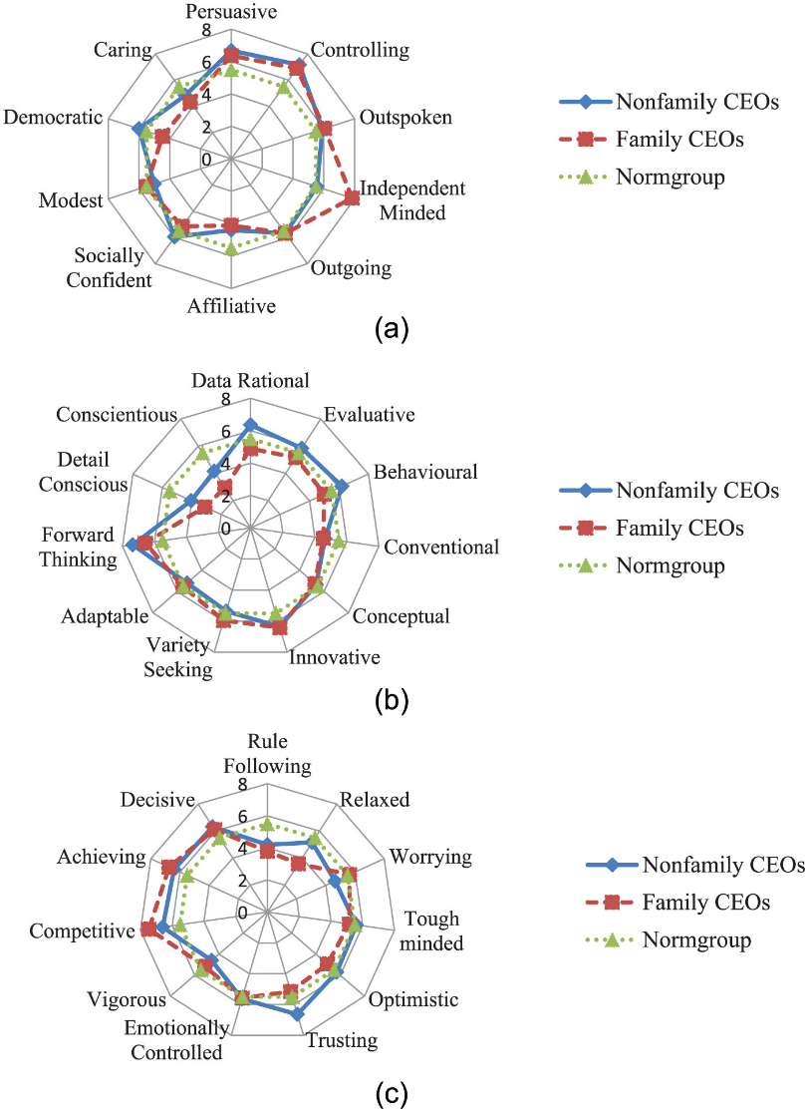


Slide 68
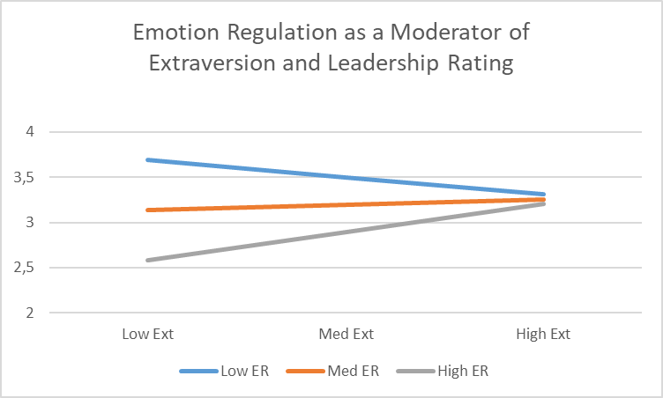
Ηγεσία
Οι ηγέτες με καλύτερη βαθμολογία ήταν χειρότεροι στη ρύθμιση των συναισθημάτων
  όχι τυπικές ηγετικές ιδιότητες, όχι E,C,A, μάλλον I
    R² = .466, F (2,20) = 8.74, p = .002
Οι στρατηγικές ρύθμισης των συναισθημάτων μετριάζουν τις βαθμολογίες ηγεσίας:
  R² = 11,7%, F (1,19) = 5,3 p = ,03

Slide 69
Γυναίκες και STEM
α) σύνθεση και συμπεριφορές προσωπικού
  Ο Διοικητής του ινστιτούτου είναι γυναίκα και οι φοιτητές έχουν πρόσβαση σε γυναίκες καθηγήτριες σε θέματα STEM. Αλλά μόνο 3 από τους 20 δασκάλους είναι γυναίκες.
β) Θεσμική υποστήριξη
  Η υπουργός Άμυνας της Νορβηγίας από το 2013 έως το 2017 ήταν επίσης γυναίκα και ήταν η πρώτη γυναίκα που κατείχε αυτή τη θέση.
γ) προσβάσιμη αγορά εργασίας
δ) επαρκής αριθμός θηλυκών στη μελέτη.
  Κατά τη διάρκεια αυτής της χρονικής περιόδου, υπήρξε συνολικό ποσοστό εγκατάλειψης 2.5%. 2,7% για τις γυναίκες και 2,5% για τους άνδρες. Το ποσοστό εγκατάλειψης δεν περιλαμβάνει δύο γυναίκες που έφυγαν μέσα στην πρώτη σχολική εβδομάδα έχοντας προσφερθεί θέσεις σε πανεπιστήμια πολιτικών μηχανικών. Σε περιπτώσεις όπου οι γυναίκες δόκιμοι αξιωματικοί αποφάσισαν να εγκαταλείψουν το σχολείο, η κακή ακαδημαϊκή επίδοση δεν ήταν το κίνητρο.
Ποσοστό γυναικών στο NDCA
Έτος Σύνολο Σπουδαστών Θήλεις % (αριθμός)
2013 37 18.9% (7)
2014 38 18.4% (7)
2015 40 10% (4)
2016 35 28.6% (10)
2017 40 12.5% (5)
Σύνολο 190 17,4 % (33)
Notes:
Τα πρότυπα που εκτίθενται επίσης οι γυναίκες δόκιμοι, τόσο σε εθνικό όσο και σε τοπικό επίπεδο στο ίδρυμα, έχουν επίσης πολιτιστικές πτυχές που αντιπροσωπεύουν την ισότητα και την υποστήριξη.

Slide 70
Τι έχουν και τι κάνουν οι ηγέτες
Πηγή εμπειρογνωμοσύνης και κύρους
Υπεύθυνος λήψης αποφάσεων
Πρότυπα
Καθοδήγηση
Ανθεκτικότητα
Αυτοαποτελεσματικότητα
  Μαεστρία
  Πρότυπα
  Προπόνηση
  (Φυσιολογικές αποκρίσεις)

Slide 71
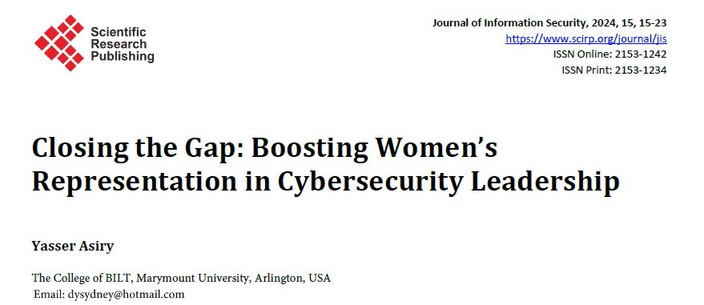
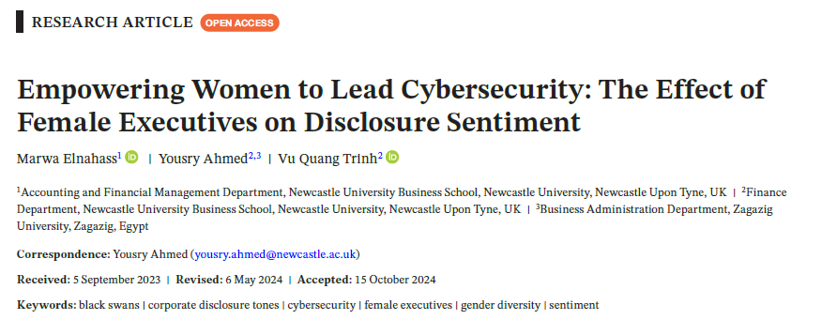
Ηγεσία...
Notes:
Το άρθρο «Closing the Gap: Boosting Women's Representation in Cybersecurity Leadership» υπογραμμίζει τη σημαντική ανισότητα μεταξύ των φύλων στην ασφάλεια στον κυβερνοχώρο, ιδιαίτερα σε ηγετικούς ρόλους, και τονίζει την ανάγκη για στοχευμένες παρεμβάσεις. Οι προκλήσεις περιλαμβάνουν προκατειλημμένες πρακτικές πρόσληψης με περιγραφές θέσεων εργασίας με ανδρική κωδικοποίηση, κουλτούρες στο χώρο εργασίας που περιθωριοποιούν τις γυναίκες, έλλειψη ευέλικτων πολιτικών για την ισορροπία μεταξύ επαγγελματικής και προσωπικής ζωής και απουσία γυναικείων προτύπων και μεντόρων. Για την αντιμετώπιση αυτών των ζητημάτων, το άρθρο προτείνει την υιοθέτηση ουδέτερης ως προς το φύλο γλώσσας στις αγγελίες εργασίας, την εφαρμογή τυφλών διαδικασιών πρόσληψης, την προώθηση της εκπαίδευσης STEM για κορίτσια και τη δημιουργία προγραμμάτων καθοδήγησης και χώρων δικτύωσης χωρίς αποκλεισμούς. Οι ευέλικτες ρυθμίσεις εργασίας και οι πολιτικές που εκτιμούν τη διαφορετικότητα είναι απαραίτητες για τη διατήρηση των γυναικείων ταλέντων, ενώ ο εορτασμός των επιτευγμάτων των γυναικών ηγετών μπορεί να εμπνεύσει τις μελλοντικές γενιές. Η συνεργασία με τη βιομηχανία και την κυβέρνηση, σε συνδυασμό με την τακτική συλλογή δεδομένων για την αξιολόγηση της προόδου, είναι ζωτικής σημασίας για τη δημιουργία ενός πιο δίκαιου και καινοτόμου τομέα κυβερνοασφάλειας. Η διαφορετικότητα στην ηγεσία πλαισιώνεται όχι μόνο ως ηθική επιταγή αλλά ως στρατηγικό πλεονέκτημα για την καταπολέμηση των εξελισσόμενων απειλών στον κυβερνοχώρο
Η μελέτη «Ενδυνάμωση των γυναικών για να ηγηθούν της κυβερνοασφάλειας: Η επίδραση των γυναικών στελεχών στο συναίσθημα αποκάλυψης» υπογραμμίζει τον κρίσιμο ρόλο των γυναικών στελεχών στην ενίσχυση των εταιρικών πρακτικών αποκάλυψης της κυβερνοασφάλειας. Διαπιστώνει ότι οι εταιρείες με διοικητικά συμβούλια με διαφορετικό φύλο έχουν 38,65% περισσότερες πιθανότητες να αποκαλύψουν πληροφορίες που σχετίζονται με την ασφάλεια στον κυβερνοχώρο, με τις γυναίκες στελέχη να συμβάλλουν σε πιο λεπτομερείς και διαφανείς γνωστοποιήσεις. Η προσέγγισή τους συχνά περιλαμβάνει έναν συντηρητικό, δικαστικό και αβέβαιο τόνο, που αντικατοπτρίζει την αποστροφή του κινδύνου και την εστίαση στην ισχυρή διακυβέρνηση. Η έρευνα ευθυγραμμίζεται με θεωρίες όπως το ανώτερο κλιμάκιο και το ανθρώπινο κεφάλαιο, υποδηλώνοντας ότι οι διαφορετικές προοπτικές των γυναικών βελτιώνουν τη λήψη αποφάσεων, τη διαχείριση κινδύνου και την εμπιστοσύνη των ενδιαφερομένων. Αυτά τα ευρήματα υπογραμμίζουν τη στρατηγική αξία της ποικιλομορφίας των φύλων στην εταιρική ηγεσία, ιδιαίτερα στην πλοήγηση σε σύνθετους κινδύνους όπως η ασφάλεια στον κυβερνοχώρο, ενώ αντιμετωπίζουν τα αιτήματα των ενδιαφερομένων για διαφάνεια και λογοδοσία

Slide 72
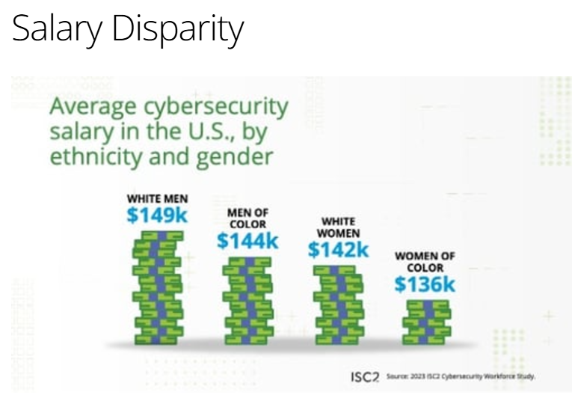
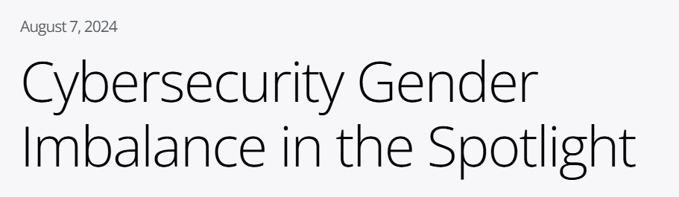

Αλλά...

Slide 73
Τι σημαίνει αυτό για την Κυβερνοασφάλεια

Slide 74

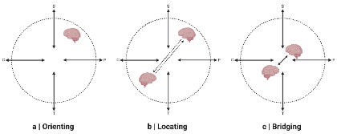
Συνεργατικές πρακτικές CO κατά τη δημιουργία και την κοινή χρήση RCP
Οι CO επικοινωνούν με άλλους CO όταν προσαρμόζουν τα RCP στους πελάτες τους
  Λιγότερο συνηθισμένο πιο ψηλά στην οργανωτική ιεραρχία SOC
  HS: Προβλήματα όταν τα DM και COs βρίσκονται σε διαφορετικά τεταρτημόρια
  Οι πεποιθήσεις και οι προσδοκίες επηρεάζουν το μοίρασμα και την απορρόφηση → RCP και CSA
Τα κεντρικά/επίσημα συστήματα παρακάμπτονται
  Η ανταλλαγή πληροφοριών μεταξύ των CO δεν έχει κίνητρα
  Χρήση του Gamification

Slide 75
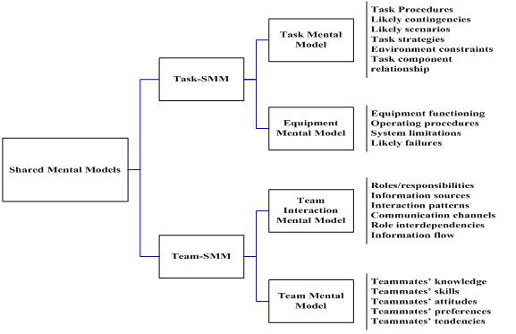
Οργανωτική Κουλτούρα και Κοινωνικές Πτυχές της Κυβερνοασφάλειας
Είναι η CS μια οργανωτική αξία;
Πυρήνας
Φιλόδοξος
Άδεια για παιχνίδι
Τυχαίο
Μετασχηματιστική Ηγεσία
Η ηγεσία προάγει την απόδοση ενισχύοντας τις πεποιθήσεις των οπαδών για τις δικές τους ικανότητες (δηλαδή, αυτοαποτελεσματικότητα)
Η ηγεσία της κατάστασης είναι η ιδέα ότι οι αποτελεσματικοί ηγέτες προσαρμόζουν το στυλ τους σε κάθε κατάσταση. Κανένα στυλ δεν είναι κατάλληλο για όλες τις καταστάσεις. Οι ηγέτες μπορεί να χρησιμοποιούν διαφορετικό στυλ σε κάθε περίπτωση, ακόμη και όταν εργάζονται με την ίδια ομάδα, οπαδούς ή υπαλλήλους.
Notes:
Εικόνα: Lee, Μ. Υ. (2007). Κατανόηση των αλλαγών στα νοητικά μοντέλα που σχετίζονται με την ομάδα και την εργασία και τις επιπτώσεις τους στην ομαδική και ατομική απόδοση (Διδακτορική διατριβή, The Florida State University).
Lencioni, Ρ. Μ. (2002). Κάντε τις αξίες σας να σημαίνουν κάτι. Επιχειρηματική επιθεώρηση του Χάρβαρντ, 80(7), 113-117.
Οι εταιρείες θα πρέπει να καθιερώσουν ορισμένους βασικούς ορισμούς για να διασφαλίσουν ότι οι άνθρωποι γνωρίζουν για τι πράγμα μιλάνε και τι προσπαθούν να επιτύχουν. Οργανώστε τις αξίες σε τέσσερις κατηγορίες.
Οι βασικές αξίες είναι οι βαθιά ριζωμένες αρχές που καθοδηγούν όλες τις ενέργειες μιας εταιρείας και χρησιμεύουν ως πολιτιστικοί ακρογωνιαίοι λίθοι της και δεν μπορούν ποτέ να τεθούν σε κίνδυνο, είτε για ευκολία είτε για βραχυπρόθεσμο οικονομικό όφελος.
Οι φιλόδοξες αξίες είναι αυτές που χρειάζεται μια εταιρεία για να πετύχει στο μέλλον αλλά επί του παρόντος στερείται. Μια εταιρεία μπορεί να χρειαστεί να αναπτύξει μια νέα αξία για να υποστηρίξει μια νέα στρατηγική ή να ανταποκριθεί στις απαιτήσεις μιας μεταβαλλόμενης αγοράς ή κλάδου. Πρέπει να διαχειρίζονται προσεκτικά για να διασφαλιστεί ότι δεν αραιώνουν τον πυρήνα
Οι αξίες άδειας παιχνιδιού αντικατοπτρίζουν απλώς τα ελάχιστα πρότυπα συμπεριφοράς και κοινωνικής συμπεριφοράς που απαιτούνται από κάθε εργαζόμενο.
Οι τυχαίες αξίες προκύπτουν αυθόρμητα χωρίς να καλλιεργούνται από την ηγεσία και επικρατούν με την πάροδο του χρόνου. Συνήθως αντικατοπτρίζουν τα κοινά ενδιαφέροντα ή τις προσωπικότητες των εργαζομένων του οργανισμού. Οι τυχαίες αξίες μπορεί να είναι καλές για μια εταιρεία, όπως όταν δημιουργούν μια ατμόσφαιρα συμμετοχικότητας. Αλλά μπορεί επίσης να είναι αρνητικές δυνάμεις, όπως η αντιμετώπιση της CS ως κάτι που πρέπει να γίνει
Μετασχηματιστική Ηγεσία: Hannah, S. T., Schaubroeck, J. M., & Peng, A. C. (2016). Μετασχηματισμός της εσωτερίκευσης της αξίας των οπαδών και της αυτοαποτελεσματικότητας του ρόλου: Διπλές διαδικασίες που προάγουν την απόδοση και την επιβολή κανόνων από ομοτίμους. Εφημερίδα της Εφαρμοσμένης Ψυχολογίας, 101(2), 252.
Υπάρχουν 4 στοιχεία για τη μετασχηματιστική ηγεσία τα 4 I: Bass. (1999) Δύο δεκαετίες έρευνας και ανάπτυξης στη μετασχηματιστική ηγεσία. Ευρωπαϊκό Περιοδικό Εργασίας και Οργανωτικής Ψυχολογίας
Εξιδανικευμένη επιρροή (II) – ο ηγέτης χρησιμεύει ως ιδανικό πρότυπο για τους οπαδούς. ενσωματώνει τις ιδιότητες που θέλει στην ομάδα του. Σε αυτή την περίπτωση, οι ακόλουθοι βλέπουν τον ηγέτη ως πρότυπο προς μίμηση. Για τους οπαδούς, είναι εύκολο να πιστέψουν και να εμπιστευτούν έναν μετασχηματιστικό ηγέτη.
Inspirational Motivation (IM) – Οι μετασχηματιστικοί ηγέτες έχουν την ικανότητα να εμπνέουν και να παρακινούν τους οπαδούς έχοντας ένα όραμα και παρουσιάζοντας αυτό το όραμα. Σε συνδυασμό, αυτά τα δύο πρώτα I είναι αυτά που συνιστούν την παραγωγικότητα του μετασχηματιστικού ηγέτη. Ένας μετασχηματιστικός ηγέτης καταφέρνει να εμπνεύσει τους οπαδούς εύκολα με σαφήνεια..
Εξατομικευμένη εξέταση (IC) – Οι μετασχηματιστικοί ηγέτες επιδεικνύουν γνήσιο ενδιαφέρον για τις ανάγκες και τα συναισθήματα των οπαδών και τους βοηθούν να αυτοπραγματωθούν. Αυτή η προσωπική προσοχή σε κάθε οπαδό βοηθά στην ανάπτυξη εμπιστοσύνης μεταξύ των μελών του οργανισμού και των προσώπων εξουσίας τους.
Διανοητική διέγερση (IS) – ο ηγέτης προκαλεί τους οπαδούς να είναι καινοτόμοι και δημιουργικοί, ενθαρρύνουν τους οπαδούς τους να αμφισβητήσουν το status quo, προκαλούν συνεχώς τους οπαδούς σε υψηλότερα επίπεδα απόδοσης

Slide 76
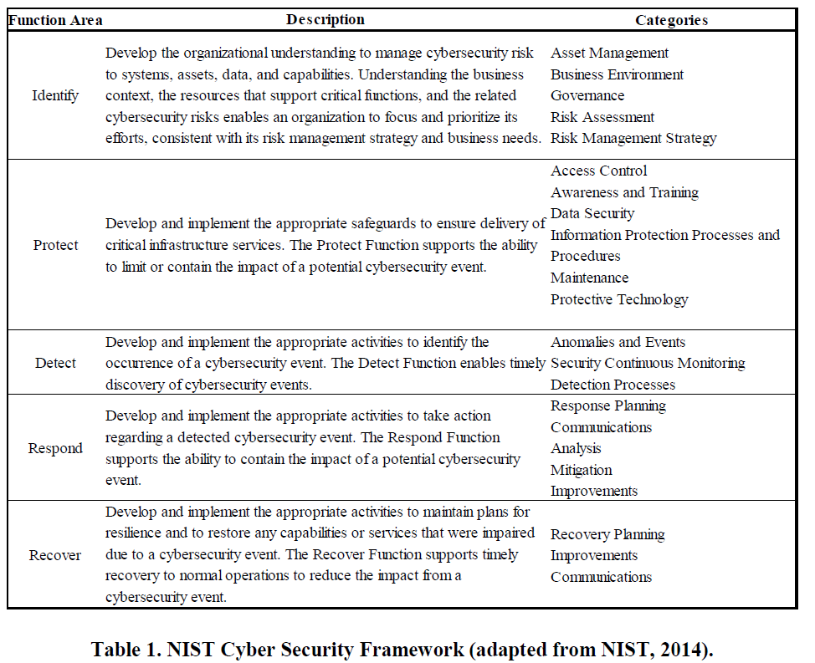
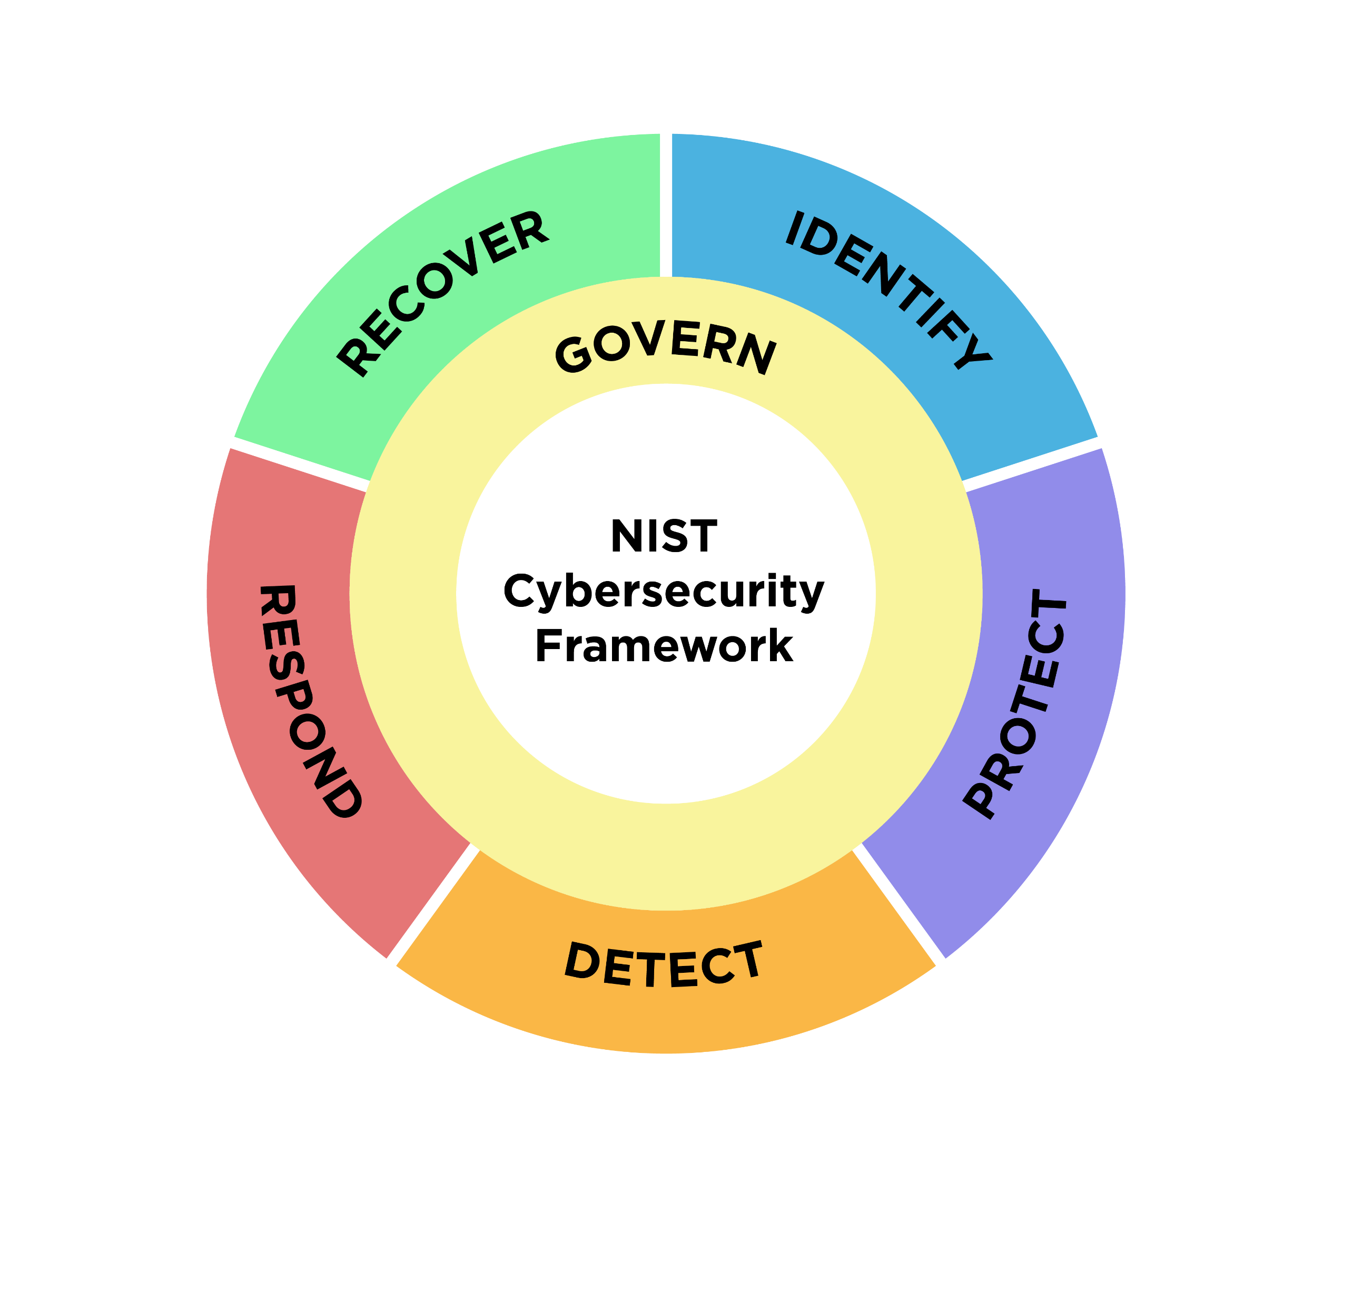

Slide 77
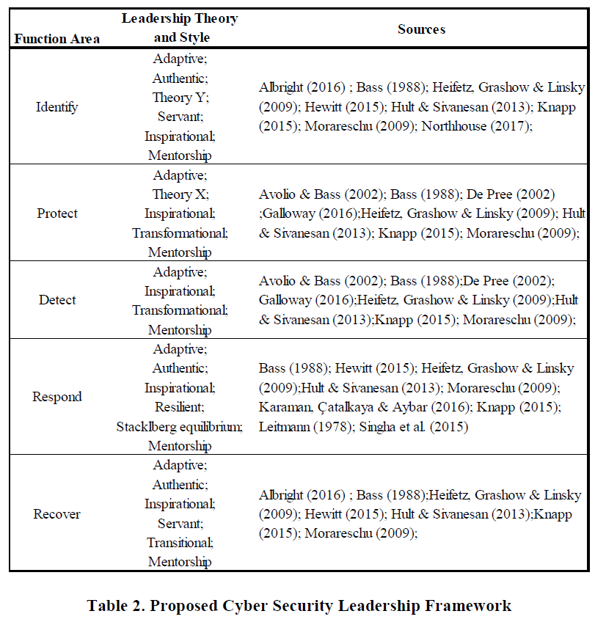
Ηγεσία CS
Διευθυντής Ασφάλειας Πληροφοριών (CISO)
  Στρατηγικός σχεδιασμός
  Εφαρμογή προγραμμάτων κυβερνοασφάλειας
  Χρειάζεται δύναμη και εξουσία
  Εξετάστε τις αρνητικές επιπτώσεις
  Απαιτήσεις: τεχνικές, προσωπικές (ανθεκτικότητα), δημιουργία ομάδας
Notes:
Ακόμη και με ισχυρούς και ανθεκτικούς ελέγχους, ο παγκόσμιος χαρακτήρας των συστημάτων τεχνολογίας πληροφοριών καθιστά την απόκριση τις στιγμές μετά από μια κυβερνοεπίθεση πολύ περισσότερο από τεχνολογική. Η ανταπόκριση από την ηγεσία πρέπει να λαμβάνεται με την αναγνώριση ενός ευρέος φάσματος παραγόντων: συμπεριφορά, κουλτούρα, κοινωνικοοικονομικό πλαίσιο και έναν μόνο οργανισμό ή σε πολλούς οργανισμούς. Οι Auffret et al. (2017) υποστήριξαν ότι πολλοί από αυτούς τους παράγοντες οδήγησαν στη δημιουργία του ρόλου του Chief Information Security Officer (CISO) στο Cleveland et al. Προς το Πλαίσιο Ηγεσίας στον Κυβερνοχώρο
Πρακτικά του Δέκατου Τρίτου Συνεδρίου της Midwest Association for Information Systems, Saint Louis, Missouri 17-18 Μαΐου 2018 3
οργανισμούς. Ο ηγέτης σε αυτόν τον ρόλο είναι υπεύθυνος για τον στρατηγικό σχεδιασμό και την εφαρμογή των προγραμμάτων κυβερνοασφάλειας που μπορούν να ενισχύσουν την άμυνα του οργανισμού έναντι των απειλών στον κυβερνοχώρο. Ως εκ τούτου, το άτομο σε αυτόν τον ρόλο πρέπει να έχει τη δύναμη και την εξουσία να συγκεντρώσει τους απαιτούμενους πόρους για να κάνει το πρόγραμμα επιτυχημένο, λαμβάνοντας παράλληλα υπόψη την ποικιλία των παραγόντων που μπορούν να έχουν αρνητικές επιπτώσεις στην εφαρμογή του προγράμματος. Ως αποτέλεσμα, αυτός ο CISO ως ηγέτης πρέπει να διαθέτει όχι μόνο τεχνικές δεξιότητες, αλλά και επιχειρηματική οξυδέρκεια, ανθεκτικότητα και δεξιότητες δημιουργίας ομάδας.

Slide 78
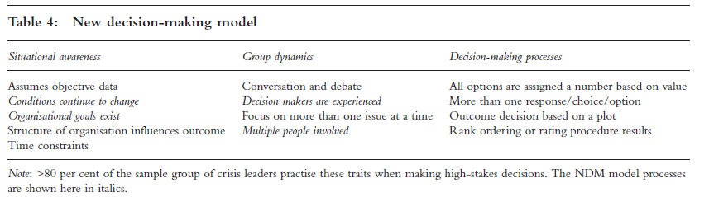
Η ασφάλεια στον κυβερνοχώρο και οι επιθέσεις είναι...
Διφορούμενη(van der Hoek et al., 2021)
Οι ηγέτες σε διφορούμενα πλαίσια περιορίζουν το εύρος των ενεργειών τους και η έλλειψη εξουσίας περιορίζει ιδιαίτερα το διαθέσιμο ρεπερτόριο
Καταστάσεις κρίσης (Oroszi, 2018)
Οι κρίσεις έχουν διακριτούς παράγοντες:
Είναι ευαίσθητα στον χρόνο, ενέχουν σημαντικούς κινδύνους και απαιτούν επακόλουθες αποφάσεις.

Slide 79
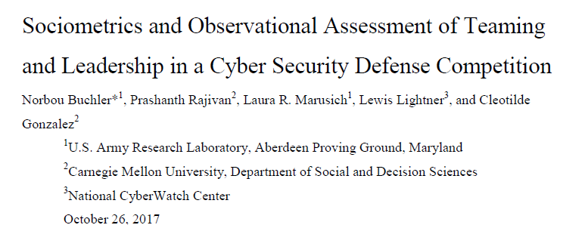
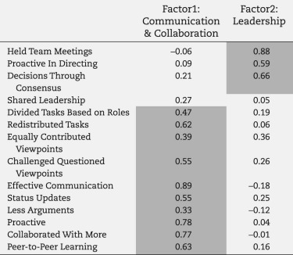
Αποτελεσματική και προσαρμοστική ηγεσία (situational leadership)
Αρχές Ψυχολογικής Ασφάλειας
Notes:
Η μελέτη «Κοινωνιομετρική και Παρατηρητική Αξιολόγηση της Ομαδικότητας και της Ηγεσίας σε έναν Διαγωνισμό Άμυνας στον Κυβερνοχώρο» εξετάζει τους παράγοντες που επηρεάζουν την αποτελεσματικότητα των ομάδων άμυνας στον κυβερνοχώρο αναλύοντας τις διαδικασίες της ομάδας, την ηγεσία και τα κοινωνιομετρικά δεδομένα που συλλέγονται κατά τη διάρκεια ενός συλλογικού διαγωνισμού κυβερνοασφάλειας.
Βασικά ευρήματα:
Διαστάσεις απόδοσης ομάδας:
Οι ομάδες αξιολογήθηκαν σε τρεις διαστάσεις: διατήρηση υπηρεσιών, απόκριση σε περιστατικά και ενέσεις σεναρίων. Η απόδοση διέφερε ανάλογα με τους τύπους εργασιών και την αλληλεπίδραση της δυναμικής της ομάδας και των στυλ ηγεσίας.
Ηγεσία και αλληλεπίδραση:
Η αποτελεσματική ηγεσία και οι δομημένες αλληλεπιδράσεις ήταν κρίσιμες για την επιτυχία της ομάδας.
Η ηγεσία της οδηγίας βρέθηκε να ωφελεί εργασίες που απαιτούν εστιασμένα αποτελέσματα, όπως η απόκριση σε περιστατικά.
Τα στυλ ηγεσίας με γνώμονα τη συναίνεση βελτίωσαν τη συνεργασία και την απόδοση σε εργασίες που περιλαμβάνουν συντονισμό σε όλη την ομάδα, όπως οι ενέσεις σεναρίων.
Αλληλεπιδράσεις πρόσωπο με πρόσωπο:
Η υψηλή πυκνότητα αλληλεπίδρασης πρόσωπο με πρόσωπο ήταν αρνητικός προγνωστικός παράγοντας για εργασίες όπως η διατήρηση των υπηρεσιών και η απόκριση σε περιστατικά, όπου η λειτουργική εξειδίκευση και οι μειωμένοι περισπασμοί ήταν πλεονεκτικοί.
Για τις εργασίες έγχυσης σεναρίων, η πλουσιότερη επικοινωνία πρόσωπο με πρόσωπο συσχετίστηκε θετικά με υψηλότερες βαθμολογίες, τονίζοντας την ανάγκη για ευελιξία στις στρατηγικές επικοινωνίας με βάση τις απαιτήσεις των εργασιών.
Κοινωνιομετρικές πληροφορίες:
Οι ομάδες με καλά κατανεμημένη ηγεσία και ισορροπία επικοινωνίας έδειξαν υψηλότερη αποτελεσματικότητα.
Τα κοινωνιομετρικά σήματα κατέγραψαν δεδομένα σχετικά με τη δυναμική της ομάδας, όπως η εγγύτητα, τα μοτίβα ομιλίας και οι συχνότητες αλληλεπίδρασης, παρέχοντας ποσοτικές πληροφορίες για τη συνεργασία και την ηγεσία.
Επιπτώσεις:
Η μελέτη υπογραμμίζει τη σημασία της προσαρμογής των στρατηγικών ηγεσίας και επικοινωνίας στη φύση συγκεκριμένων εργασιών κυβερνοασφάλειας. Υπογραμμίζει τον ρόλο της λειτουργικής εξειδίκευσης, της συνεργασίας για συγκεκριμένες εργασίες και της δυναμικής ηγεσίας στη βελτιστοποίηση της απόδοσης της ομάδας, προσφέροντας πολύτιμες γνώσεις για την εκπαίδευση και την αξιολόγηση των επαγγελματιών στον τομέα της κυβερνοασφάλειας.

Slide 80
Συστάσεις για συγκεκριμένες ομάδες
Διοίκηση και οργανωτική ηγεσία
Αναλάβετε την ευθύνη: Αποφασίστε ποιους κινδύνους ασφαλείας θέλουν να διαχειριστούν και δεσμεύστε τους απαιτούμενους πόρους. Αυτό περιλαμβάνει το κόστος αγοράς εξοπλισμού και υπηρεσιών ασφαλείας, αλλά πιο σημαντικό το συνολικό κόστος λειτουργίας αυτών των μέτρων ασφαλείας:
  τον χρόνο που πρέπει να αφιερώσει το προσωπικό για την ασφάλεια
  τον χρόνο και την προσπάθεια που απαιτείται για την αλλαγή των ανασφαλών συμπεριφορών σε ασφαλείς
  επιχείρηση που μπορεί να χαθεί ως αποτέλεσμα της τήρησης των πολιτικών από το προσωπικό
  ανάπτυξη των δεξιοτήτων που χρειάζονται διάφορα τμήματα του οργανισμού
Δώστε το παράδειγμα: ακολουθείτε πάντα τις πολιτικές ασφαλείας (είστε στόχος υψηλής αξίας) και αφιερώνετε ένα μέρος του χρόνου σας για να συνεργαστείτε με ειδικούς και προσωπικό ασφαλείας για την εξεύρεση εφαρμόσιμων λύσεων στους τομείς εξειδίκευσής σας (π.χ. λειτουργίες, οικονομικά, μάρκετινγκ)
Διαχειριστείτε τον οργανισμό σας για να βοηθήσετε την ασφάλεια: Η έκθεση διαπίστωσε ότι η αποτελεσματική διαχείριση της ασφάλειας μπορεί να αντλήσει γνώσεις και εργαλεία από την ασφάλεια. Ομοίως, το Ανθρώπινο Δυναμικό μπορεί να βοηθήσει στο σχεδιασμό κινήτρων και KPI και να βοηθήσει στον εντοπισμό του προσωπικού που ενδιαφέρεται να αποκτήσει νέες δεξιότητες και να αναλάβει επιπλέον ευθύνες. Οι επικοινωνίες και το μάρκετινγκ μπορούν να βοηθήσουν στη βελτίωση της αποτελεσματικότητας του υλικού ευαισθητοποίησης. Η αξιοποίηση των δικών σας πόρων και η διάσπαση των σιλό για την επίλυση προβλημάτων είναι μια εργασία διαχείρισης.
Υπεύθυνοι χάραξης πολιτικής
Βεβαιωθείτε ότι οι ευθύνες ανατίθενται σε όσους έχουν την ικανότητα να εκπληρώσουν αυτές τις ευθύνες
Υποδείξτε αξιόπιστη ικανότητα - π.χ. πού να αναζητήσετε καθοδήγηση για συγκεκριμένα θέματα.
Προώθηση της συνεργασίας και της οικοδόμησης εμπιστοσύνης εντός και μεταξύ του οργανισμού. να προωθήσει τον σεβασμό και να απαγορεύσει την ασεβή γλώσσα προς τα ενδιαφερόμενα μέρη
·Στήριξη της ανάπτυξης και της χρήσης τεκμηριωμένων δεικτών μέτρησης και μέτρων για την αξιολόγηση των δεξιοτήτων, των γνώσεων και της οργανωτικής νοοτροπίας στον τομέα της κυβερνοασφάλειας.
Ενθάρρυνση και υποστήριξη της συνεργασίας μεταξύ τεχνικών και κοινωνικών / συμπεριφορικών εμπειρογνωμόνων για την αντιμετώπιση συμπεριφορών κυβερνοασφάλειας.
Μην υποθέτετε ότι η επίγνωση μιας απειλής θα οδηγήσει σε προστατευτική δράση! Οι πολίτες (και οι εργαζόμενοι) χρειάζονται επίσης τις δεξιότητες για να αποφύγουν την απειλή και να κατανοήσουν ότι κάτι τέτοιο θα είναι αποτελεσματικό.
Αύξηση του γραμματισμού και των δεξιοτήτων στον τομέα της κυβερνοασφάλειας.
Αντιληπτή ικανότητα.
Μοντελοποίηση ρόλων – παράγοντας που συμβάλλει στην αυτοαποτελεσματικότητα
Notes:
Από τα πορίσματα του Ευρωπαϊκού Οργανισμού για την Ασφάλεια Δικτύων και Πληροφοριών (ENISA):
Η διεξοδική επανεξέταση από τον ENISA οδήγησε σε ορισμένες σαφείς συστάσεις. Θα εξετάσω τώρα και θα επισημάνω τα βασικά συμπεράσματα.
Για τους υπεύθυνους χάραξης πολιτικής, ο ENISA εντόπισε ένα σαφές μάθημα – διαπίστωσε ότι η αύξηση του γραμματισμού και των δεξιοτήτων στον κυβερνοχώρο είναι μια αποδεδειγμένη μέθοδος για την υποστήριξη των πολιτών για την προστασία της κυβερνοασφάλειάς τους.
Για τη διοίκηση και την οργανωτική ηγεσία, το αποτέλεσμα των αξιολογήσεων είναι ότι οι ηγέτες των οργανισμών πρέπει να αλλάξουν την οπτική τους σχετικά με το ποιος είναι ο ρόλος και οι ευθύνες τους στη διαχείριση της κυβερνοασφάλειας στον οργανισμό τους. Οι ηγέτες πρέπει να δουν το πρόβλημα όχι ως τεχνικό, με ελάχιστη έως καθόλου εξέταση του αντίκτυπου στους μεμονωμένους υπαλλήλους που εκτελούν τις καθημερινές τους εργασίες. Οργανωτική ηγεσία - ενώ χαίρεστε να συνεχίζετε να λέτε πόσο σημαντική είναι η ασφάλεια για τον οργανισμό, πρέπει να αναλάβετε ενεργό ρόλο για να διασφαλίσετε ότι η συμπεριφορά ασφαλείας που ζητείται από το προσωπικό είναι εφικτή στο πλαίσιο της επιχείρησης. Κάτι τέτοιο μπορεί να δημιουργήσει αυτο-αποτελεσματικότητα.

Slide 81
Συστάσεις για συγκεκριμένες ομάδες
CISO και ειδικοί σε θέματα ασφάλειας
Υπολογίστε τον αντίκτυπο των πολιτικών σας. Οι πολιτικές και τα μέτρα ασφάλειας μπορούν να είναι αποτελεσματικά μόνο εάν υιοθετηθούν και χρησιμοποιηθούν σωστά. Για να διασφαλιστεί αυτό, οι CISO πρέπει να γνωρίζουν τον αντίκτυπο που έχει στο προσωπικό στις καθημερινές επιχειρηματικές λειτουργίες - επομένως θα πρέπει να γνωρίζουν τον χρόνο και την προσπάθεια που απαιτεί η συμμόρφωση πριν θέσουν σε εφαρμογή ένα μέτρο ασφαλείας. Η ρήση του στρατηγού MacArthur «Ποτέ μην δίνεις μια διαταγή που δεν μπορεί να τηρηθεί» θα πρέπει να πλαισιωθεί και να κρεμαστεί πάνω από το γραφείο τους.
Να είστε ορατοί και προσιτοί. Οι CISO θα πρέπει να είναι μαζορέτες ασφαλείας, όχι αστυνομικοί - για να προσελκύσουν το προσωπικό, πρέπει να είναι ορατοί και προσιτοί ανά πάσα στιγμή. Και για να οικοδομήσουν εμπιστοσύνη, πρέπει να ακούσουν και να διαπραγματευτούν, αντί να προσπαθούν να «εξαλείψουν» τη μη συμμόρφωση και να στραγγαλίσουν την καινοτομία και τον πειραματισμό.
Χρειάζεσαι soft skills. Οι CISO και άλλοι ειδικοί σε θέματα ασφάλειας πρέπει να αποκτήσουν τις «soft skills» για να το κάνουν αυτό αποτελεσματικά. Το πρόγραμμα που αναπτύχθηκε από τους Ashenden & Lawrence (2016) με χρηματοδότηση από το NCSC του Ηνωμένου Βασιλείου είναι μια πρωτοποριακή προσπάθεια που πρέπει να αναπαραχθεί και να ενσωματωθεί σε ακαδημαϊκά και επαγγελματικά μαθήματα ασφάλειας.
Σταματήστε να χτυπάτε λεκτικά τους ανθρώπους. Η αποτελεσματική δέσμευση και η εμπιστοσύνη απαιτούν σεβασμό για τους άλλους. Το επάγγελμα της ασφάλειας πρέπει να αναθεωρήσει την οπτική του για τους μη ειδικούς και να αποδεχτεί ότι είναι οι μόνοι ενδιαφερόμενοι στο οικοσύστημα για τους οποίους η ασφάλεια είναι ο πρωταρχικός ρόλος. Και πρέπει να αλλάξουν τη γλώσσα που χρησιμοποιούν για να το αντικατοπτρίζουν αυτό - όχι πλέον να αναφέρονται στους ανθρώπους ως «το πρόβλημα», «ηλίθιοι χρήστες» και «Ο πιο αδύναμος κρίκος».
CSIRT's /CERT's &; SOC's
Φροντίστε το προσωπικό σας. Η επαγγελματική εξουθένωση οφείλεται σε μεγάλο βαθμό στην υπερφόρτωση, αλλά και στην πλήξη μέσω επαναλαμβανόμενων εργασιών. Οι οργανισμοί πρέπει να εξασφαλίσουν επαρκή επίπεδα στελέχωσης - αυτό μπορεί να αποτελέσει πρόκληση σε CSIRT όπου η ζήτηση είναι υψηλή κατά τη διάρκεια περιστατικών, αλλά χαμηλότερη σε άλλες περιόδους. Η πιο ευέλικτη κατανομή καθηκόντων - π.χ. η εργασία του προσωπικού για την ανάπτυξη εργαλείων, τους πόρους δεξιοτήτων και τη δημιουργία ομάδας και την ανταλλαγή γνώσεων μεταξύ των ομάδων - θα ήταν ένας τρόπος για να προχωρήσουμε. Η διαχείριση περιστατικών που επηρεάζουν την ασφάλεια και τα φυσικά συστήματα στον κυβερνοχώρο μπορεί να είναι αγχωτική - οι οργανισμοί χρειάζονται κατάλληλη υποστήριξη για να βοηθήσουν το προσωπικό να αντιμετωπίσει τις συνέπειες.
Επενδύστε στην εκπαίδευση και την προσωπική ανάπτυξη. Η κατοχή των δεξιοτήτων και της ικανότητας ανάπτυξης είναι το κλειδί για την αποτελεσματική απόδοση, την αυτοπεποίθηση και την ικανοποίηση από την εργασία του προσωπικού ασφαλείας. Σε ένα ταχέως εξελισσόμενο περιβάλλον απειλών, η χρηματοδότηση για έρευνα και εξειδικευμένες δεξιότητες είναι απαραίτητη και όχι πολυτέλεια. Κάποια ανάπτυξη δεξιοτήτων μπορεί να συμβεί μέσω διαδικτυακών μαθημάτων, αλλά η πρακτική ανάλυση περιπτώσεων, τα master classes και τα wargaming είναι πιο ελκυστικά και αποτελεσματικά.
Προσέγγιση ομάδας υποστήριξης και πολλαπλών ομάδων. Η αποτελεσματική άμυνα στον κυβερνοχώρο είναι ένα ομαδικό άθλημα - η οικοδόμηση εμπιστοσύνης μεταξύ των ομάδων αναλυτών και μεταξύ αυτών και της διοίκησης είναι απαραίτητη. Αυτό είναι ένα νέο πρόβλημα για πολλούς οργανισμούς, επομένως μπορεί να απαιτηθούν κάποιες επενδύσεις σε εξωτερική εμπειρογνωμοσύνη (έρευνα ή συμβουλευτική).
Αυξήστε τον προσανατολισμό στην εργασία/
Εσωτερικό κίνητρο
Αυτοαποτελεσματικότητα: μοντελοποίηση και καθοδήγηση
Τρόπος επικοινωνίας & ανατροφοδότησης μπορεί
οδηγούν σε αυτοαποτελεσματικότητα και
μείωση κινήτρων
Κίνητρο Αυτοδιάθεση
Θεωρία: η ανάγκη για συγγένεια
Notes:
Μελέτες με CISO και ειδικούς σε θέματα ασφάλειας έδειξαν την ανάγκη για αλλαγή στο τι συνεπάγεται η δουλειά. Η ουσία είναι να είσαι ορατός και προσιτός. Και εδώ βλέπουμε τη σημασία του «role modeling» και του «coaching» ως μονοπάτι απόδοσης. Δυστυχώς, αυτό που παρατηρείται συχνά είναι ένας τρόπος επικοινωνίας που κάνει ακριβώς το αντίθετο.
Για τις ομάδες αντιμετώπισης περιστατικών (CSIRT's /CERT's & SOC's) και το προσωπικό του κέντρου επιχειρήσεων ασφαλείας είναι από τα πιο σημαντικά περιουσιακά στοιχεία για την καταπολέμηση των απειλών στον κυβερνοχώρο. Το να τους δοθεί η δυνατότητα να έχουν καλή απόδοση είναι σαφώς σημαντικό. Ο ENISA διαπίστωσε ότι η επαγγελματική εξουθένωση αποτελεί σοβαρό πρόβλημα. Αυτό θα πρέπει να προκαλέσει ανησυχία, ειδικά δεδομένης της αυξανόμενης έλλειψης επαγγελματιών δεξιοτήτων στον κυβερνοχώρο (Oltsig, 2017). Οι οργανισμοί πρέπει να λάβουν μέτρα για την αποτελεσματική διαχείριση αυτού του πολύτιμου πόρου.

Slide 82
Συστάσεις για συγκεκριμένες ομάδες
Προγραμματιστές Λογισμικού
Δεν μπορείτε να είστε ειδικός σε θέματα ασφάλειας, αλλά πρέπει να σκεφτείτε την ασφάλεια από την αρχή (ασφάλεια από το σχεδιασμό) και καθ' όλη τη διάρκεια του κύκλου ζωής (ασφαλής κύκλος ζωής ανάπτυξης λογισμικού). Όσο περισσότερο αφήνετε να σκέφτεστε την ασφάλεια, τόσο πιο ακριβό θα είναι να την κάνετε ασφαλή.
Οι ειδικοί σε θέματα ασφάλειας μπορούν να σας συμβουλεύσουν και να σας υποστηρίξουν - συνεργαστείτε μαζί τους και πείτε τους τα πάντα.
Εάν ο κώδικάς σας περιλαμβάνει μηχανισμό ασφαλείας, πρέπει να βεβαιωθείτε ότι μπορεί να χρησιμοποιηθεί: πόσος χρόνος θα χρειαστεί; Θα είναι σε θέση να κατανοήσουν τις αποφάσεις που τους ζητάτε να λάβουν; Συνεργαστείτε με ειδικούς χρηστικότητας για να σας βοηθήσουν να σχεδιάσετε και να δοκιμάσετε την ασφάλεια που μπορεί να χρησιμοποιηθεί.
Αυτοί που διαχειρίζονται και εκπαιδεύουν
Υποχρεωτικά μαθήματα ασφάλειας.
Διδάξτε να προγραμματίζετε με ασφάλεια, και όχι απλώς πώς να προγραμματίζετε.
Το υλικό σε όλες τις άλλες ενότητες θα πρέπει να επανεξεταστεί για να αφαιρεθούν ή να σχολιαστούν παραδείγματα που θα οδηγούσαν σε μη ασφαλή κώδικα.
Διευθυντές ευαισθητοποίησης - για ΟΛΟΥΣ τους άλλους σημαντικούς ανθρώπους στον οργανισμό σας
Η ευαισθητοποίηση που βασίζεται στην ΑΠΕΙΛΗ δεν είναι αποτελεσματική
Στρατηγική προσαρμογή εκστρατειών ευαισθητοποίησης
Ώρα για μάθηση & εξάσκηση >
Συμμόρφωση / αποφυγή κυβερνοελιτισμού
Αίσθηση συγγένειας (SDT) – Ζωτικής σημασίας για ένα
διεπιστημονική ομάδα για να λειτουργήσει
Δημιουργήστε μια κουλτούρα
ενδυνάμωση για
Συμμόρφωση & Τήρηση
Notes:
Για τους προγραμματιστές λογισμικού, η ανασκόπηση αποκάλυψε το παρόμοιο ζήτημα με αυτό που σημείωσε η γνωστή δοκιμιογράφος του Διαδικτύου Norton (2014) στο πολυδιαδεδομένο άρθρο γνώμης της για το The Message, ότι «Όλα είναι σπασμένα», καθώς υπάρχουν πρώτα βήματα υψηλού αντίκτυπου που μπορούν να γίνουν για να διευκολυνθεί η παραγωγή πιο ασφαλούς κώδικα για τους προγραμματιστές - διασφαλίζοντας ότι οι πλατφόρμες, Τα εργαλεία και τα API που χρησιμοποιούν έχουν ασφαλείς προεπιλογές και ρυθμίσεις και αυτός ο κώδικας που αντιγράφεται συχνά ελέγχεται και γίνεται ασφαλής. Ο ENISA τόνισε επίσης ότι η δυνατότητα των εμπειρογνωμόνων σε θέματα ασφάλειας να γίνουν πιο προσιτοί και υποστηρικτικοί μπορεί να οδηγήσει σε μεγαλύτερη —και πιο κρίσιμη νωρίτερα— συνεργασία μεταξύ ασφάλειας και προσωπικού.
Τονίζοντας εκ νέου αυτό που ανέφερε ο Ric σχετικά με την επίτευξη ισορροπίας σε έναν οργανισμό, αυτοί που διαχειρίζονται και εκπαιδεύουν
πρέπει να βεβαιωθείτε ότι τα προβλήματα που προκύπτουν με την ασφάλεια καταλήγουν στο σωστό γραφείο «βοήθειας» με άτομα που έχουν τις κατάλληλες δεξιότητες. Πρέπει να υπάρχουν σαφείς ρόλοι και ευθύνες με βάση τις δεξιότητες. Και όλο το προσωπικό, όχι μόνο εκείνοι όπως οι προγραμματιστές ή οι ειδικοί σε θέματα ασφάλειας, χρειάζονται χρόνο για να ενημερώνονται για τις απειλές και να ενημερώνουν τις δεξιότητές τους. Έτσι μπορούν να «μιλούν τη γλώσσα» και να μην αποθαρρύνονται από τον κυβερνο-ελιτισμό.
Και τέλος - η κρίσιμη πτυχή για την καταγραφή των υπολοίπων, δηλαδή όλων των άλλων βασικών ανθρώπων στον οργανισμό σας. Η ραπτική είναι το κλειδί. Ένα μέγεθος δεν ταιριάζει σε όλους. Όπως δείξαμε, οι άνθρωποι πρέπει να αισθάνονται μια αίσθηση σχέσης.
Ο αντίπαλός σας προσαρμόζει τις επιθέσεις του, επομένως θα πρέπει να σκεφτείτε να κάνετε το ίδιο εάν θέλετε να αποφύγετε τον πόνο.

Slide 83
βιβλιογραφικές αναφορές
ENISA, «Οδηγός ορθής πρακτικής για τις μεθοδολογίες κατάρτισης», Έκθεση/Μελέτη, ENISA Eu-ropa, πρόσβαση στις 4 Απριλίου 2022, https://www.enisa.europa.eu/publications/good-prac-tice-guide-on-training-methodologies.
Rosenquist, Μ. (2018). Όταν το λάθος άτομο ηγείται της κυβερνοασφάλειας. Ανακτήθηκε στις 4 Απριλίου 2022 https://www.linkedin.com/pulse/when-wrong-person-leads-cybersecurity-matthew-rosenquist/
Markus, H. R., & Kitayama, S. (1998). Η πολιτισμική ψυχολογία της προσωπικότητας. Περιοδικό διαπολιτισμικής ψυχολογίας, 29(1), 63-87.
Lencioni, Ρ. Μ. (2002). Κάντε τις αξίες σας να σημαίνουν κάτι. Επιχειρηματική επιθεώρηση του Χάρβαρντ, 80(7), 113-117.
Μετασχηματιστική Ηγεσία: Hannah, S. T., Schaubroeck, J. M., & Peng, A. C. (2016). Μετασχηματισμός της εσωτερίκευσης της αξίας των οπαδών και της αυτοαποτελεσματικότητας του ρόλου: Διπλές διαδικασίες που προάγουν την απόδοση και την επιβολή κανόνων από ομοτίμους. Εφημερίδα της Εφαρμοσμένης Ψυχολογίας, 101(2), 252.
Denison, D. R., Hooijberg, R., & Quinn, R. E. (1995). Παράδοξο και απόδοση: Προς μια θεωρία της συμπεριφορικής πολυπλοκότητας στη διοικητική ηγεσία. Οργανωτική επιστήμη, 6(5), 524-540.
Chen, Υ., Ramamurthy, Κ., & Wen, K. W. (2012). Συμμόρφωση με την πολιτική ασφάλειας πληροφοριών των οργανισμών: Προσέγγιση ραβδιού ή καρότου;. Εφημερίδα των Πληροφοριακών Συστημάτων Διαχείρισης, 29(3), 157-188.
Έντμοντσον, Α. (1999). Ψυχολογική ασφάλεια και μαθησιακή συμπεριφορά σε ομάδες εργασίας. Τριμηνιαία διοικητική επιστήμη, 44(2), 350-383.
Cheong, Μ., Ισπανία, S. M., Yammarino, F. J., & Yun, S. (2016). Δύο όψεις της ενδυνάμωσης της ηγεσίας: Ενεργοποίηση και επιβάρυνση. Η Τριμηνιαία Ηγεσία, 27(4), 602-616.
Walumbwa, Φ. Ο., & Schaubroeck, J. (2009). Χαρακτηριστικά προσωπικότητας ηγέτη και συμπεριφορά φωνής εργαζομένων: διαμεσολαβητικοί ρόλοι ηθικής ηγεσίας και ψυχολογικής ασφάλειας της ομάδας εργασίας. Περιοδικό εφαρμοσμένης ψυχολογίας, 94(5), 1275.
Newman, Α., Donohue, R., & Eva, Ν. (2017). Ψυχολογική ασφάλεια: Μια συστηματική ανασκόπηση της βιβλιογραφίας. Ανασκόπηση διαχείρισης ανθρώπινου δυναμικού, 27(3), 521-535.
van der Hoek, Μ., Beerkens, Μ., & Groeneveld, S. (2021). Αντιστοίχιση ηγεσίας με τις περιστάσεις; Μια μελέτη βινιέτας για την προσαρμογή της ηγετικής συμπεριφοράς σε ένα διφορούμενο πλαίσιο. Διεθνές Περιοδικό Δημόσιας Διοίκησης, 24(3), 394-417.
Oroszi, Τ. (2018). Μια προκαταρκτική ανάλυση της λήψης αποφάσεων υψηλού κινδύνου για την ηγεσία κρίσεων. Περιοδικό επιχειρησιακής συνέχειας & σχεδιασμού έκτακτης ανάγκης, 11(4), 335-359.
Cleveland et al. Προς το Πλαίσιο Ηγεσίας Κυβερνοασφάλειας Πρακτικά του Δέκατου Τρίτου Συνεδρίου της Midwest Association for Information Systems, Saint Louis, Missouri 17-18 Μαΐου 2018 3
Κλίβελαντ, Σ., & Κλίβελαντ, Μ. (2020). Ηγετικές ικανότητες για διαρκή επιτυχία του έργου. Διεθνές Περιοδικό Εφαρμοσμένης Θεωρίας και Έρευνας Διαχείρισης (IJAMTR), 2(1), 35-47.
Salas, Ε., Bisbey, Τ. Μ., Traylor, Α. Μ., & Rosen, Μ. Α. (2020). Μπορεί η ομαδική εργασία να προάγει την ασφάλεια στους οργανισμούς;. Ετήσια Ανασκόπηση Οργανωτικής Ψυχολογίας και Οργανωτικής Συμπεριφοράς, 7, 283-313.

Slide 84

Ευχαριστώ
Στείλτε όλες τις ερωτήσεις στους εκπαιδευτές.

